Slide 1
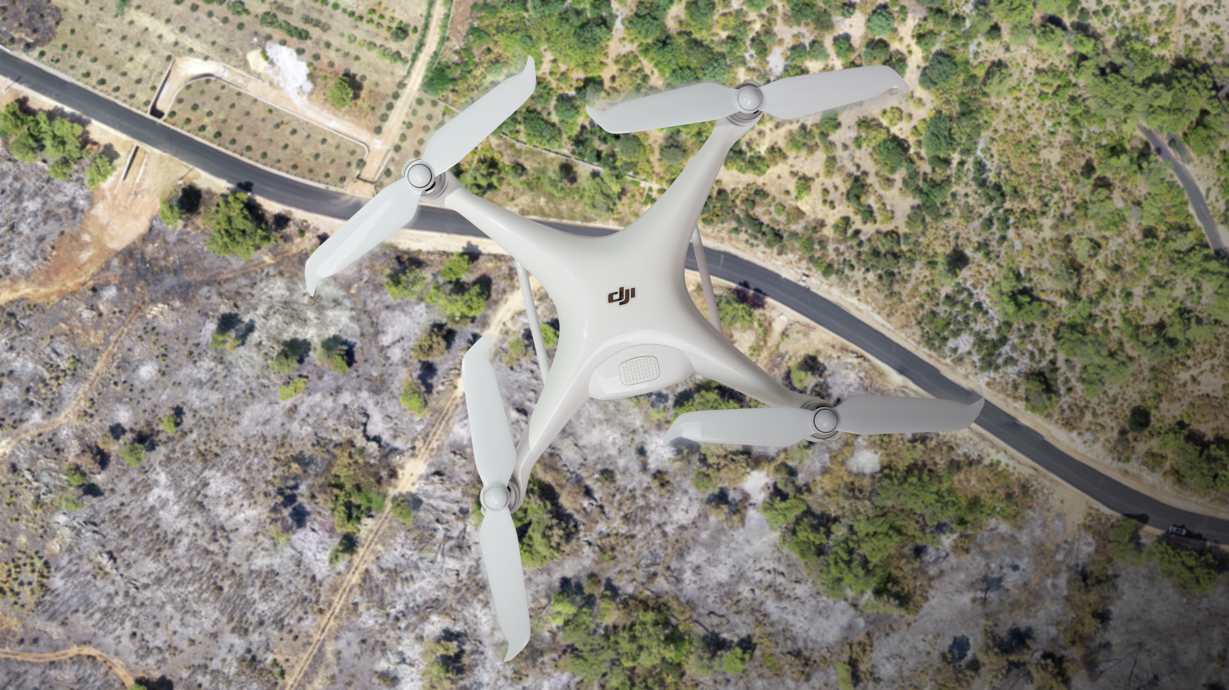

Klasifikace UAV obrazových dat v rámci vybraných území
Diplomová práce
Autor: Bc. Jakub Ešpandr
Vedoucí: Ing. Jakub Jech Ph.D.
Datum obhajoby: 27. 8. 2025

Slide 2
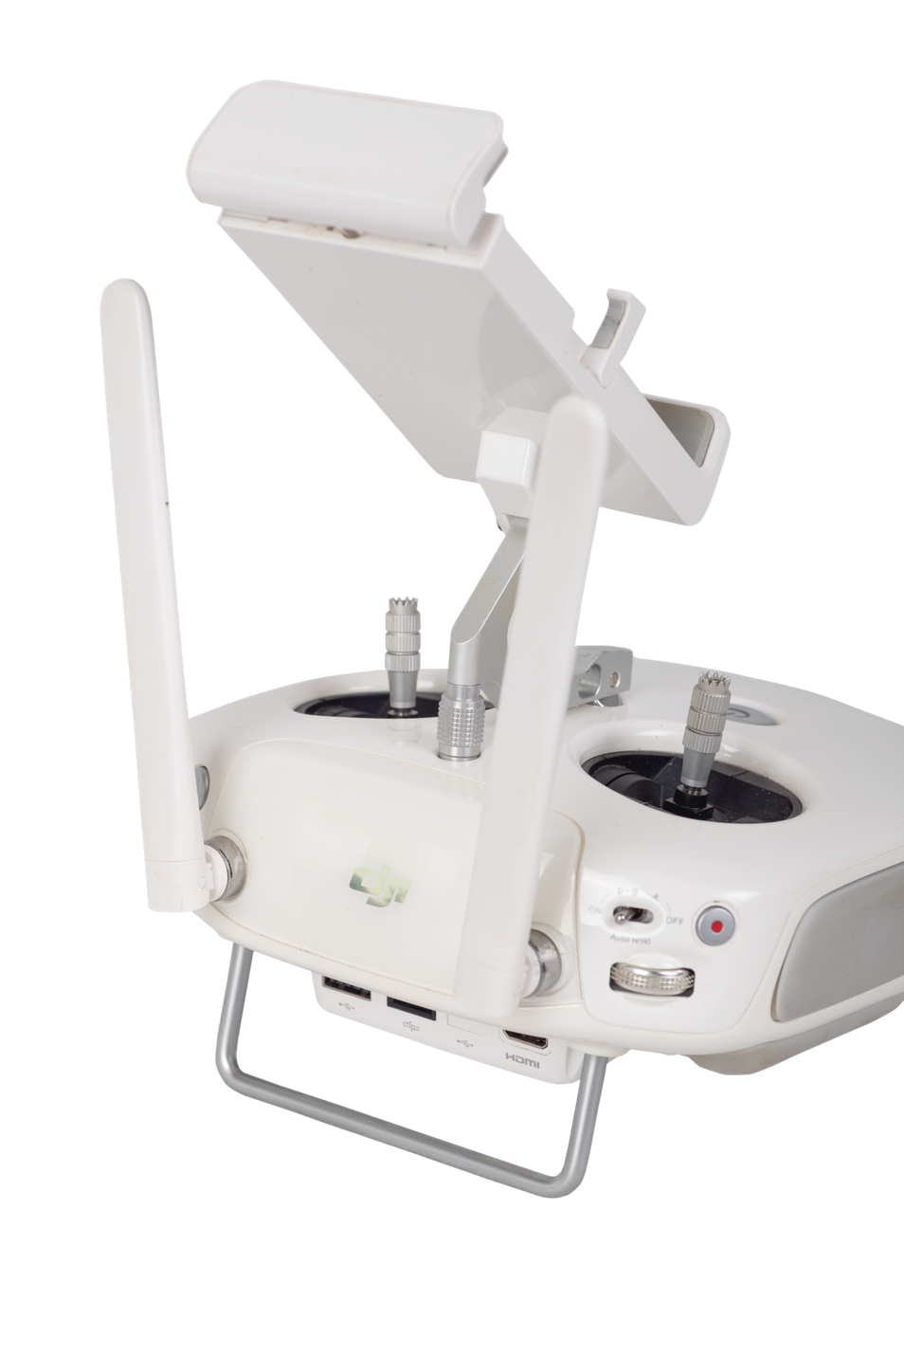
Cíl práce
Cílem práce je analyzovat a porovnat metody řízené a neřízené klasifikace pro zpracování reálných obrazových dat s velmi vysokým prostorovým rozlišením získaných pomocí UAV. Práce se zaměřuje na proces zahrnující od přípravy letu, sběr dat, až po jejich zpracování a interpretaci. Součástí práce bude praktické ověření vybraných metod na reálném datovém souboru pro potřeby vnitřní analýzy podniku.
2
Notes:
Cílem práce bylo analyzovat a porovnat různé přístupy ke klasifikaci UAV obrazových dat s velmi vysokým prostorovým rozlišením.
Práce se zaměřila na využití RGB dat jako běžně dostupného senzoru a posouzení potenciálu spektrálního zvýraznění pro zlepšení výsledků klasifikace.
Testovány byly jak tradiční metody (například neřízené klasifikace a strojové učení), tak i hluboké neuronové sítě.
Klíčovou součástí bylo rovněž ověření metodiky na reálných datech zpracovaných formou případových studií.

Slide 3
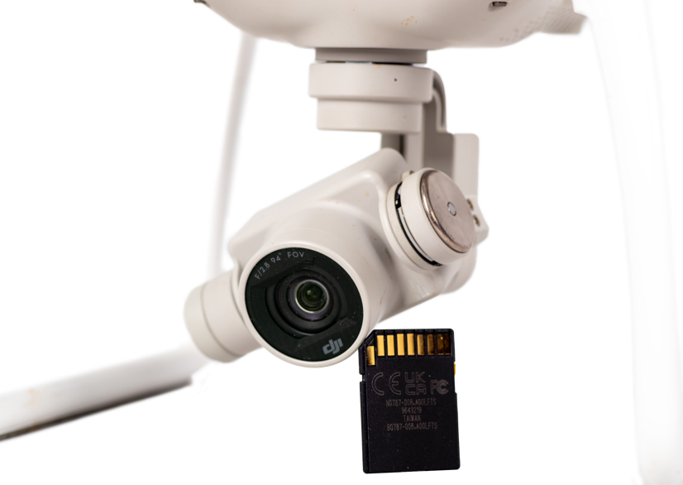
Úvod do problematiky
Teoretická část
DPZ
  spektrum, platformy, senzory
Digitální zpracování obrazových dat
  zvýraznění, klasifikace
Současný stav ve směru práce
  limity, identifikované mezery
Praktická část
Zpracování a klasifikace dat
  využité UAV a zájmová území
  příprava dat
  trénování a vyhodnocení
  tvorba tematických snímků
Případové studie
DPZ – Dálkový průzkum Země
3
Notes:
V teoretické části jsem řešil problematiku DPZ, zpracování obrazových dat a současný stav ve směru práce.
V praktické části jsem se věnoval samotnému procesu popisu zpracování a klasifikace dat a poté řešení jednotlivých případových studií.

Slide 4
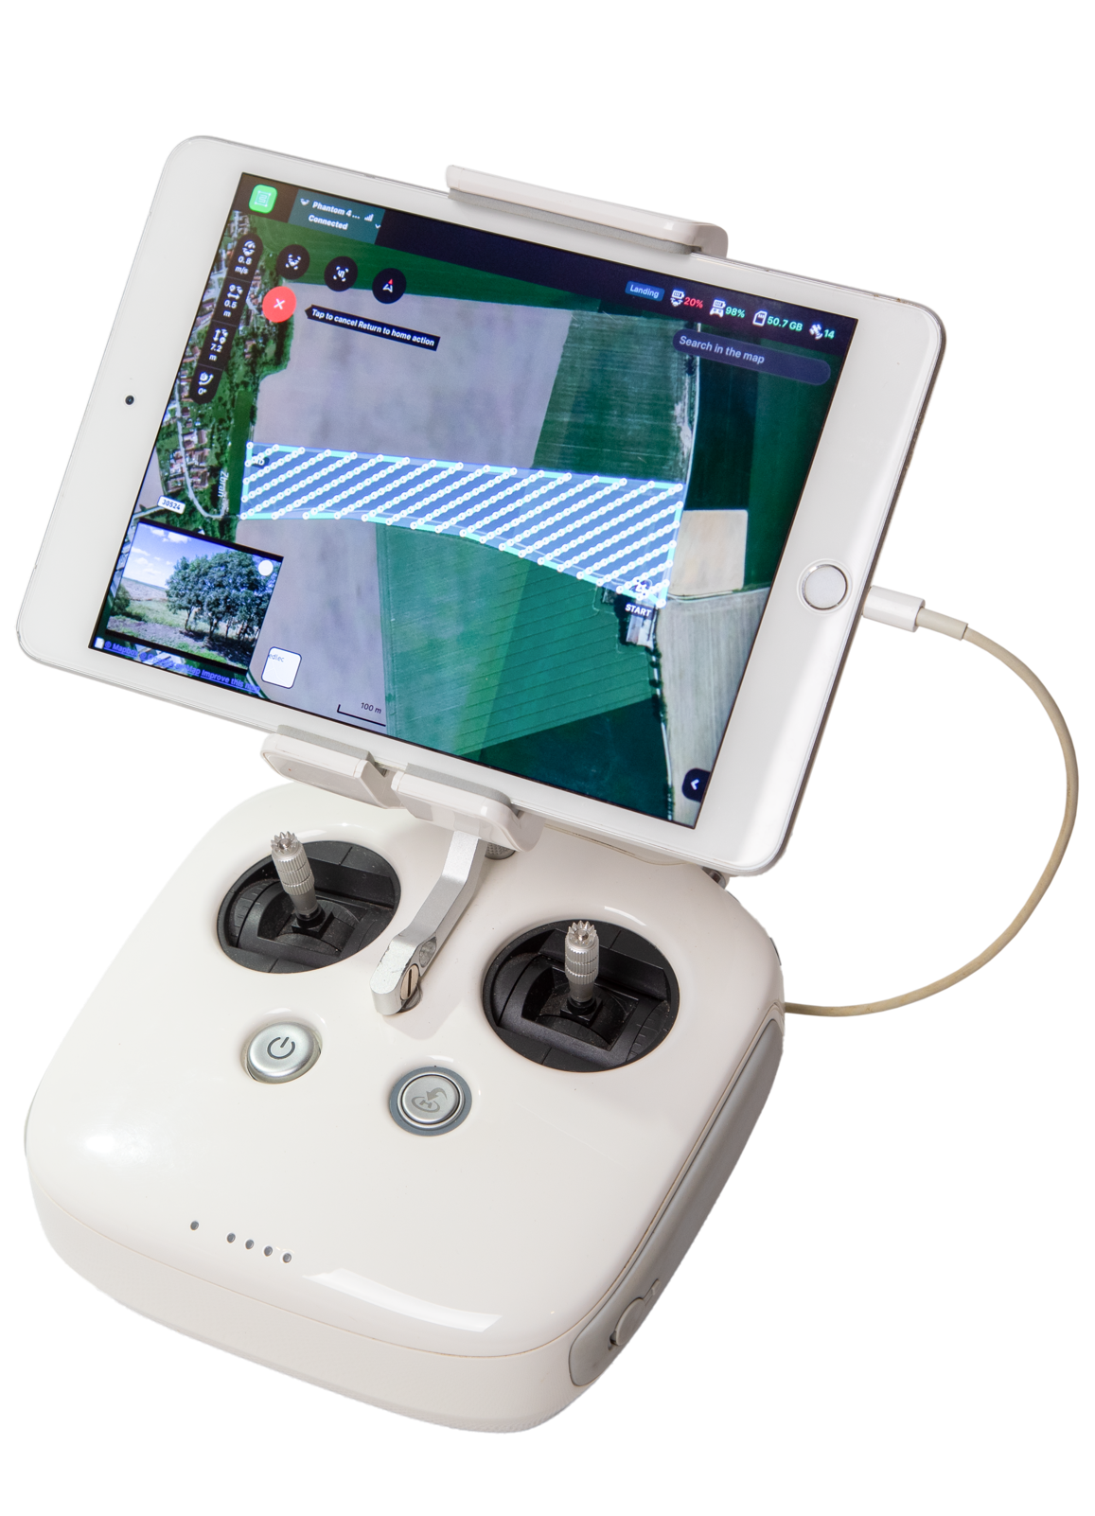
Případové studie
Vraclav: klasifikace vegetace (indexy)
Albánie: klasifikace spáleného porostu
Loučky: klasifikace vegetace
Hrádek: klasifikace vegetace (3 třídy)
Čestice: klasifikace zaplavených ploch
Čestice II: porovnání modelů
Trpík: detekce jednotlivých stromů
4
Notes:
Celkem tedy bylo zpracováno sedm případových studií, které ověřovaly klasifikaci dat v různých typech prostředí. Každá studie byla navržena tak, aby prověřila jiný aspekt klasifikační metodiky.

Slide 5
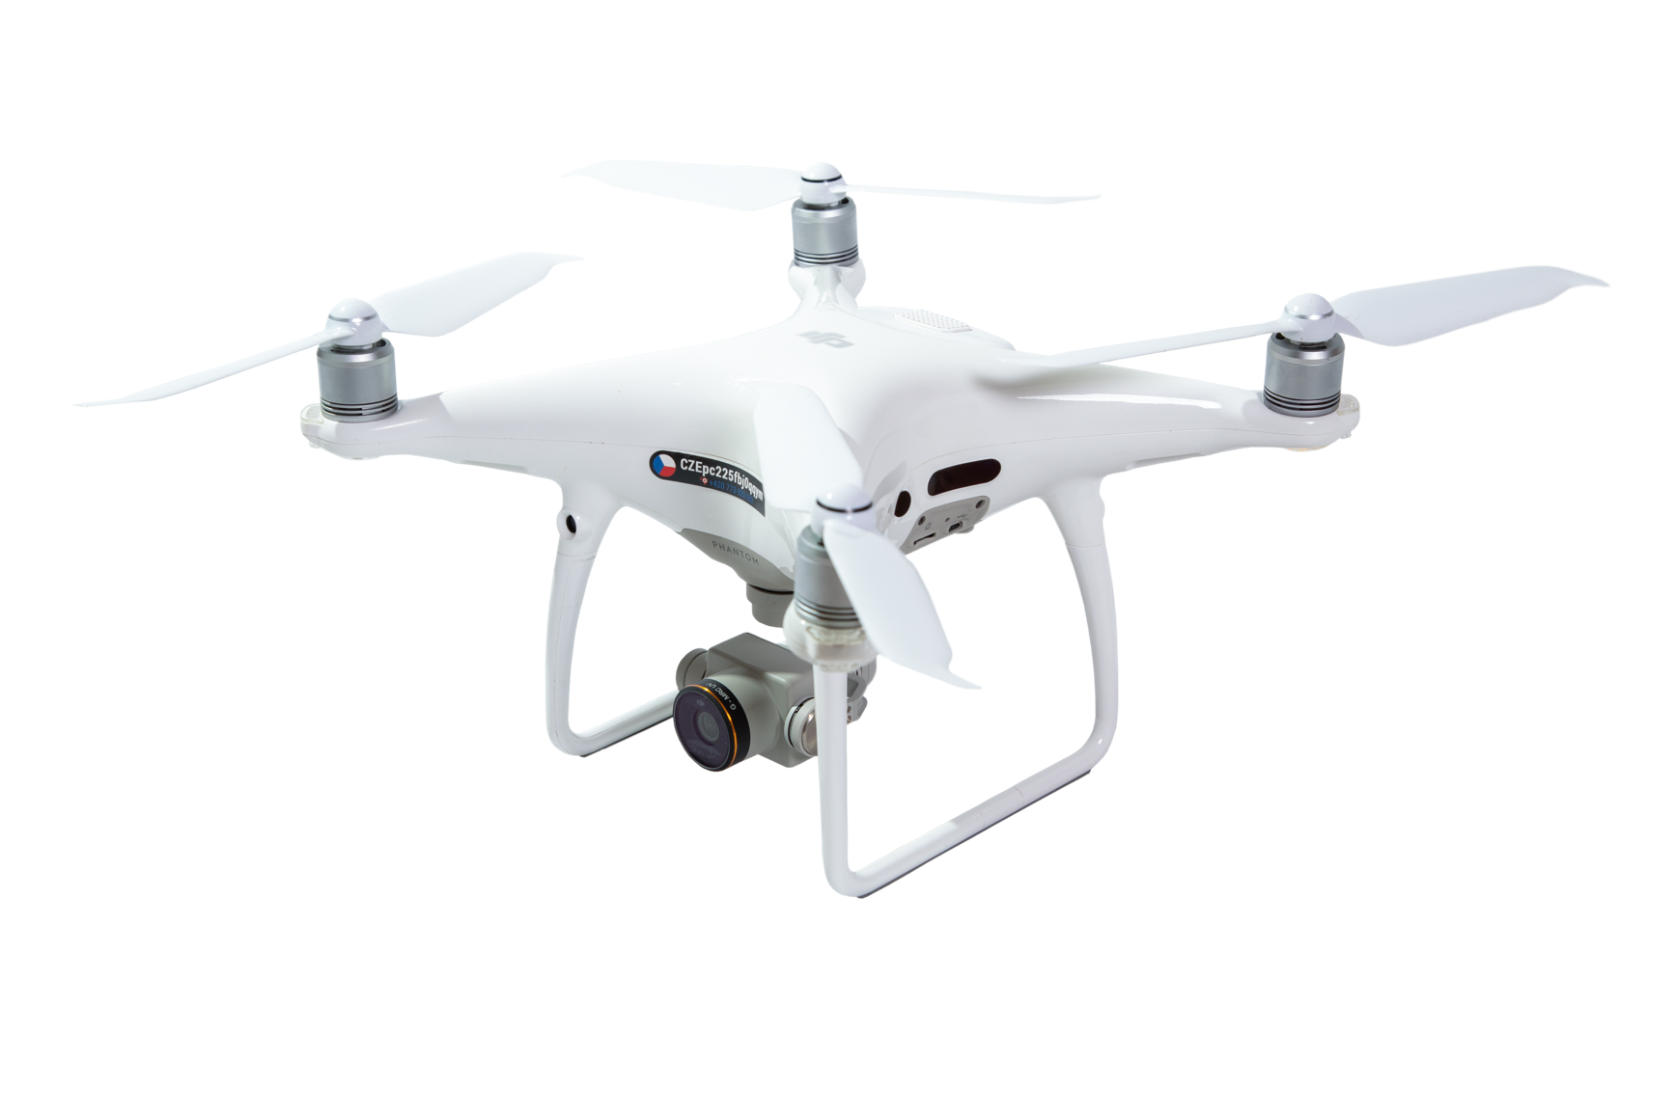
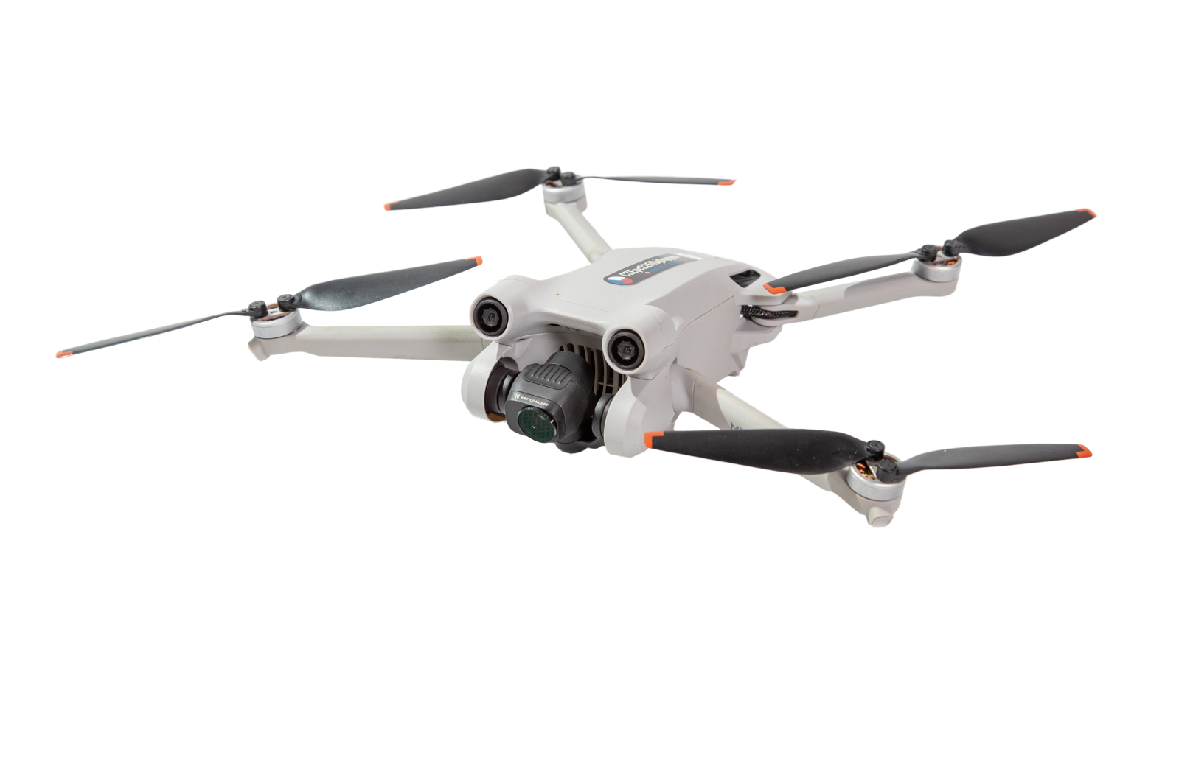
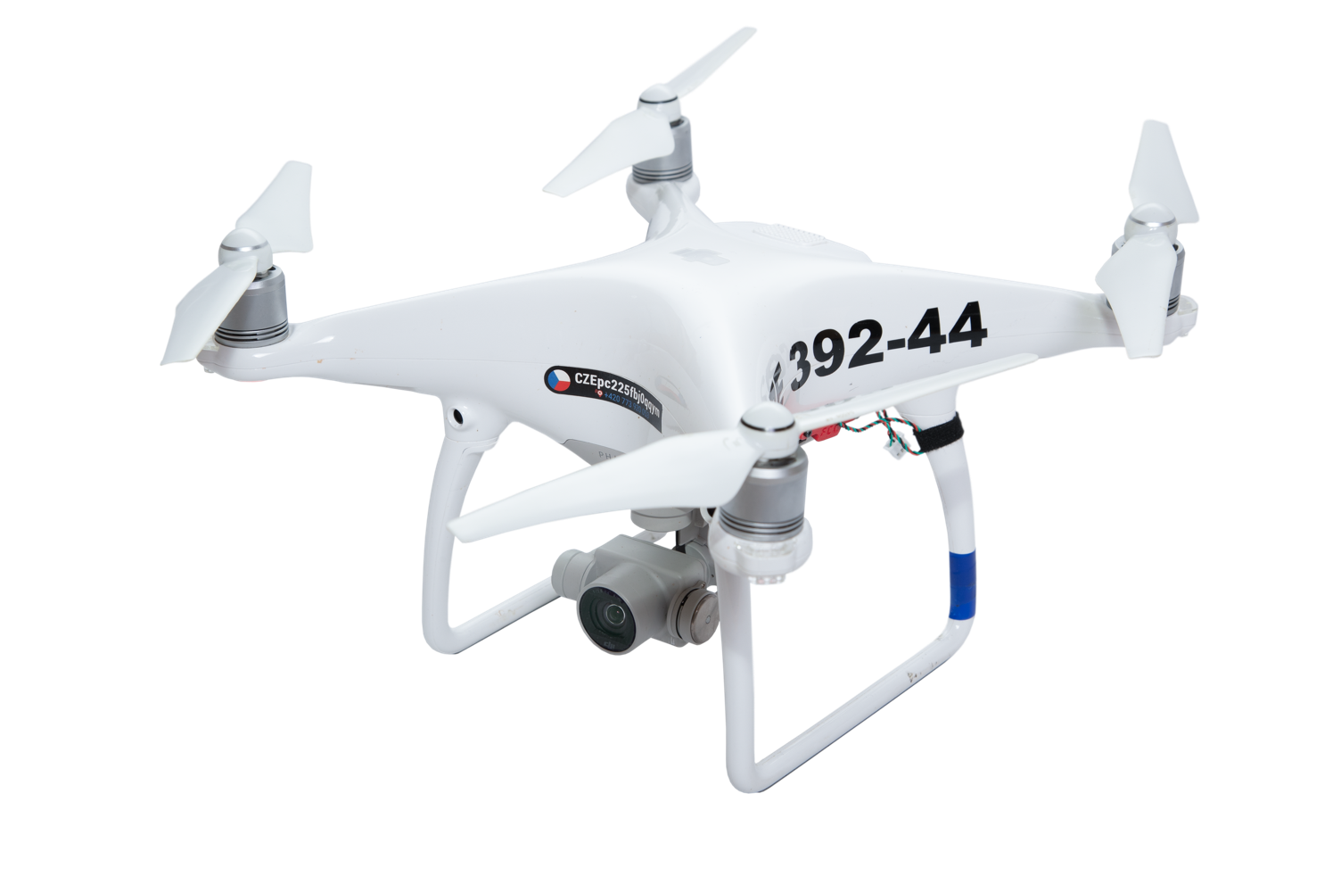
Použitá UAV
OPEN A1/A3 & A2
1,36 cm/px*
2,19 cm/px*
* GSD při 50 m AGL
5
Notes:
Pro akvizici dat byly použity bezpilotní prostředky DJI Phantom 4 a DJI Phantom 4 Pro.
DJI Mini 3 Pro byl nasazen pouze k průzkumným letům.

Slide 6
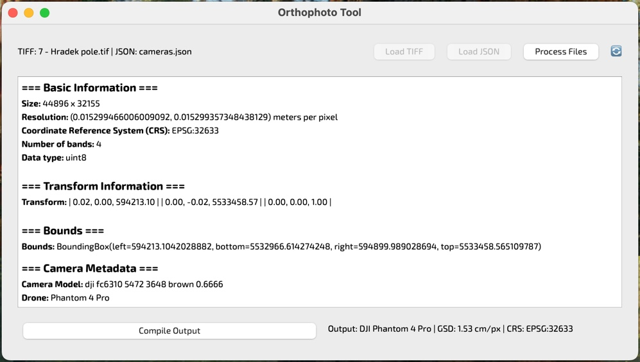
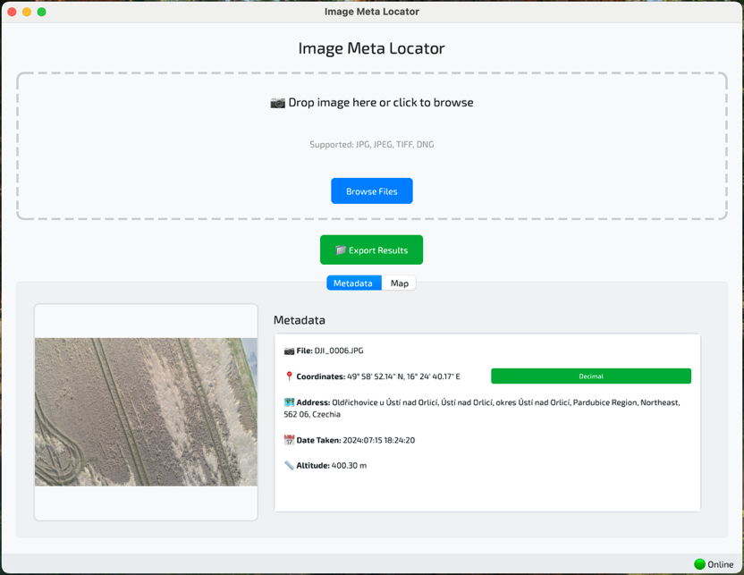
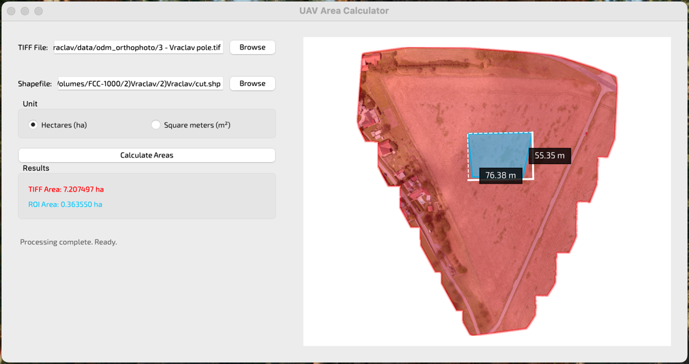
Použité nástroje
ArcGIS PRO
6 vlastních nástrojů (open source GitHub):
  GeoShrink (zmenšení velikosti ortofota)
  FCC MS ImageProcessor (zpracování spektrálních indexů)
  MetriCalc (výpočet klasifikačních metrik)
  ImageMetaLocator (získání prostorových metadat snímků)
  UAVAreaCalc (výpočet plochy snímku)
  OrthophotoTool (extrakce metadat ortofota)
OrthophotoTool
ImageMetaLocator
6
UAVAreaCalc
Notes:
Veškeré zpracování dat probíhalo primárně v prostředí ArcGIS Pro, které poskytovalo nástroje pro klasifikaci, tvorbu trénovacích vzorků i vyhodnocení přesnosti.
Kromě toho byly v práci vyvinuto celkem šest vlastních nástrojů, které zefektivňují a standardizují jednotlivé kroky

Slide 7
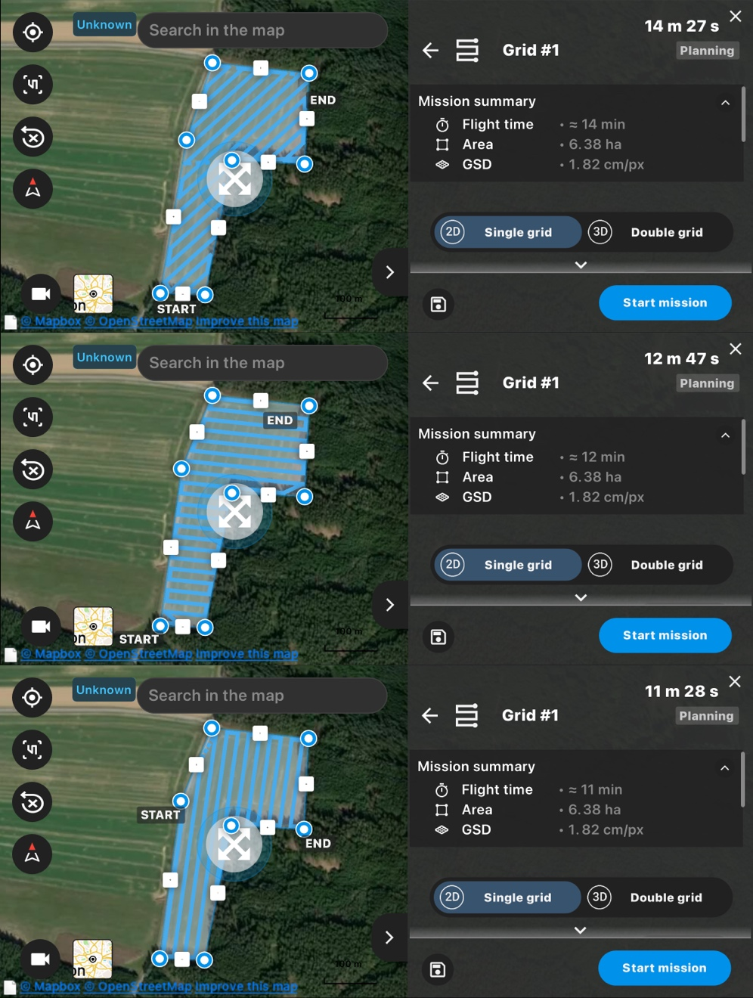
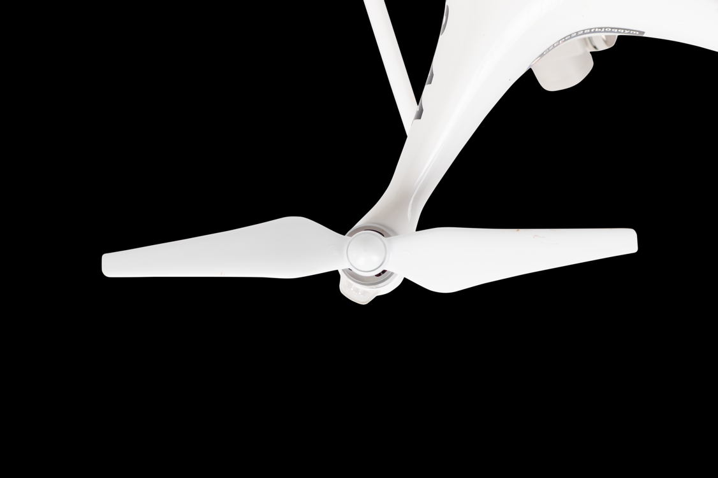
Letové plánování a akvizice dat
PIX4Dcapture
Single 2D Grid
H80% a V75% překryv
Výška dle GSD a doby letu
Kamera kolmo k zemi
7
Notes:
Lety byly plánovány v aplikaci Pix4Dcapture Pro v režimu Single Grid, s překryvy 80 % podélně a 75 % příčně, kdy výška letu se přizpůsobovala požadovanému rozlišení a velikosti území.
Cílem bylo zajistit úplné pokrytí oblasti a zároveň minimalizovat dobu sběru dat.

Slide 8
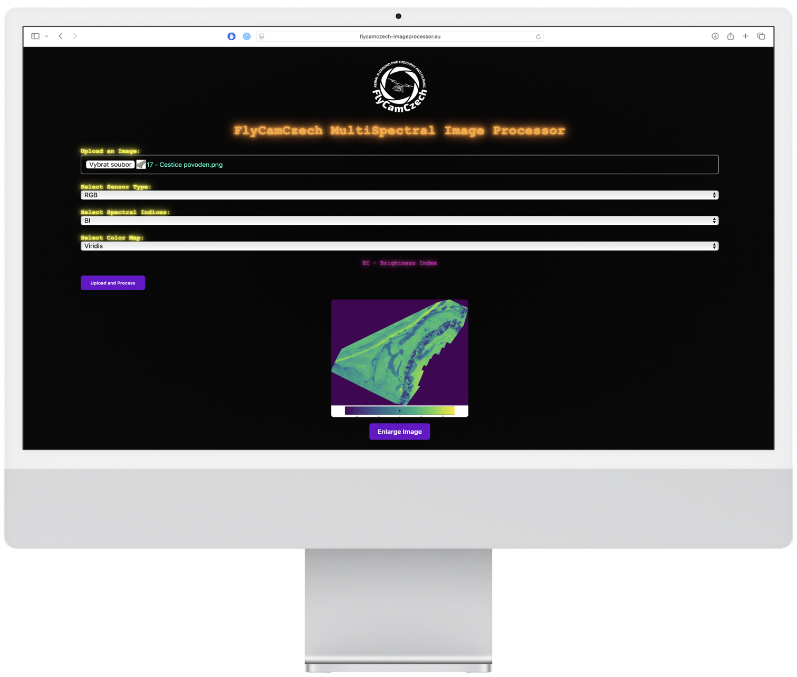
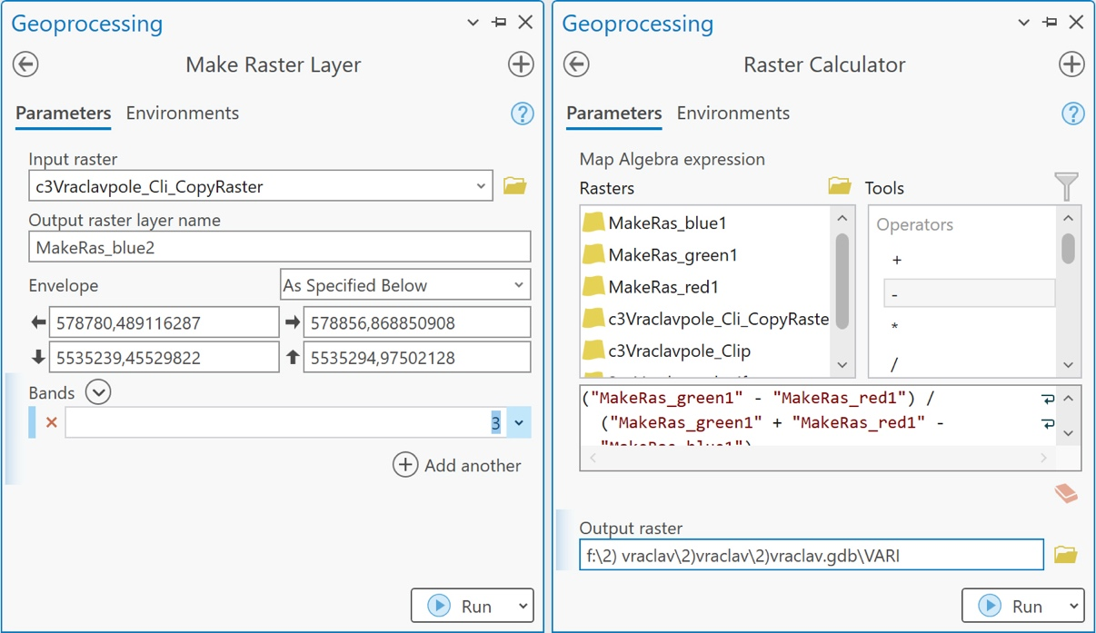
Příprava dat a spektrální zvýraznění
Ortofotomozaika WebODM Lightning
FCC MS Image Processor
8
Notes:
Ortofotomozaika byla sestavena v aplikaci WebODM v prostředí Lightning. U spektrálního zvýraznění data byla nejprve otestována ve vlastní aplikaci a až poté proběhl samotný výpočet RGB indexů v ArcGISu.

Slide 9
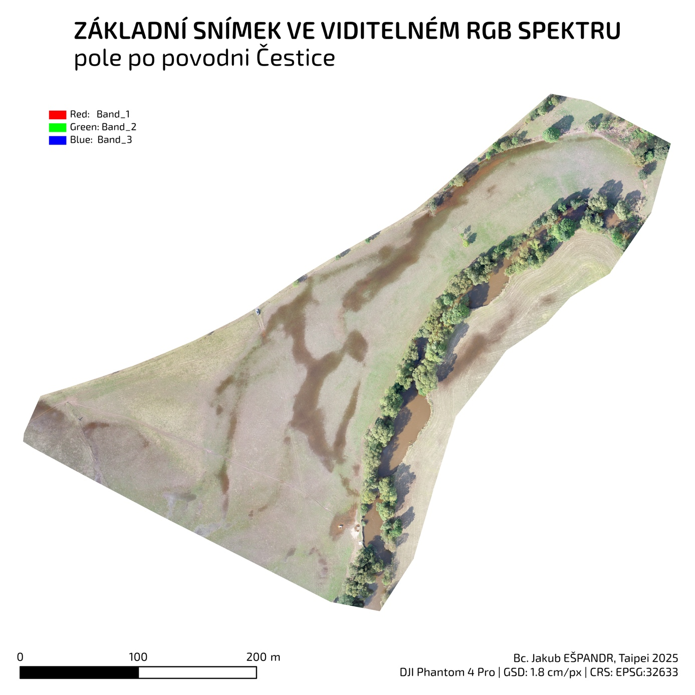
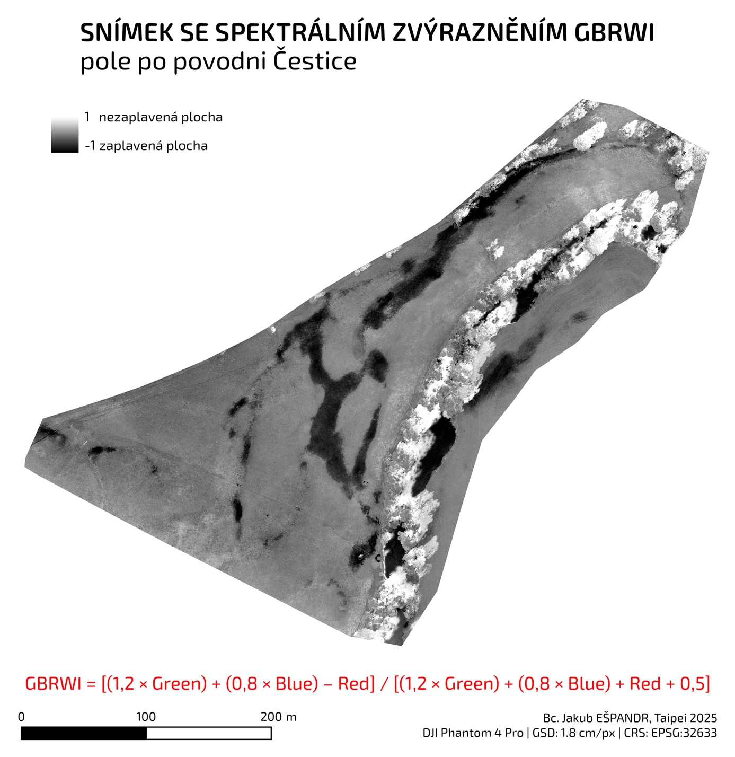
9
Notes:
Na ukázce je vidět převod základního RGB snímku do formy spektrálního zvýraznění pomocí navrženého indexu GBRWI za účelem zvýraznění vodních ploch.

Slide 10
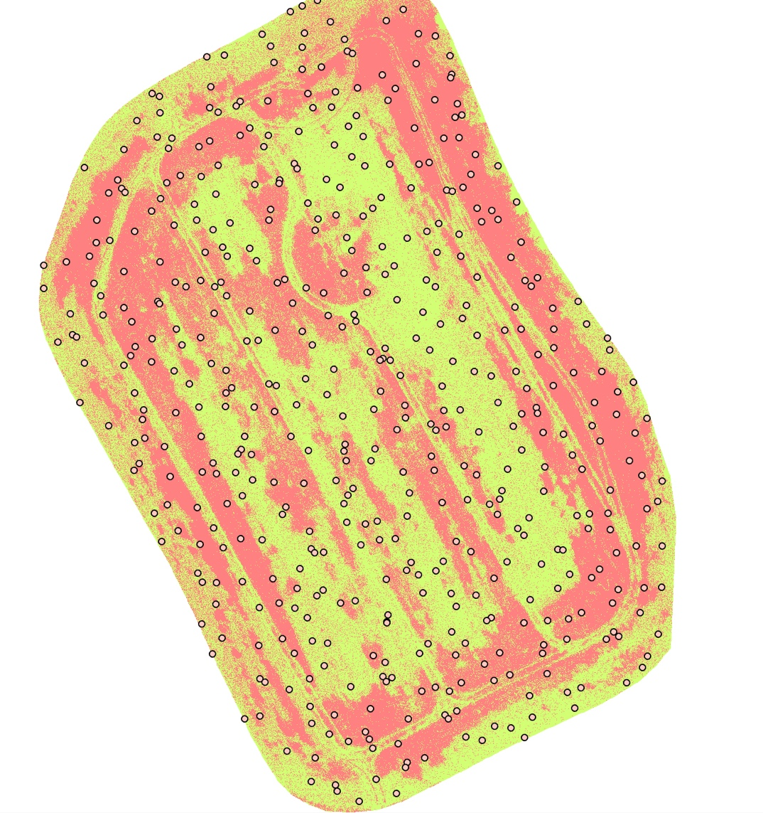
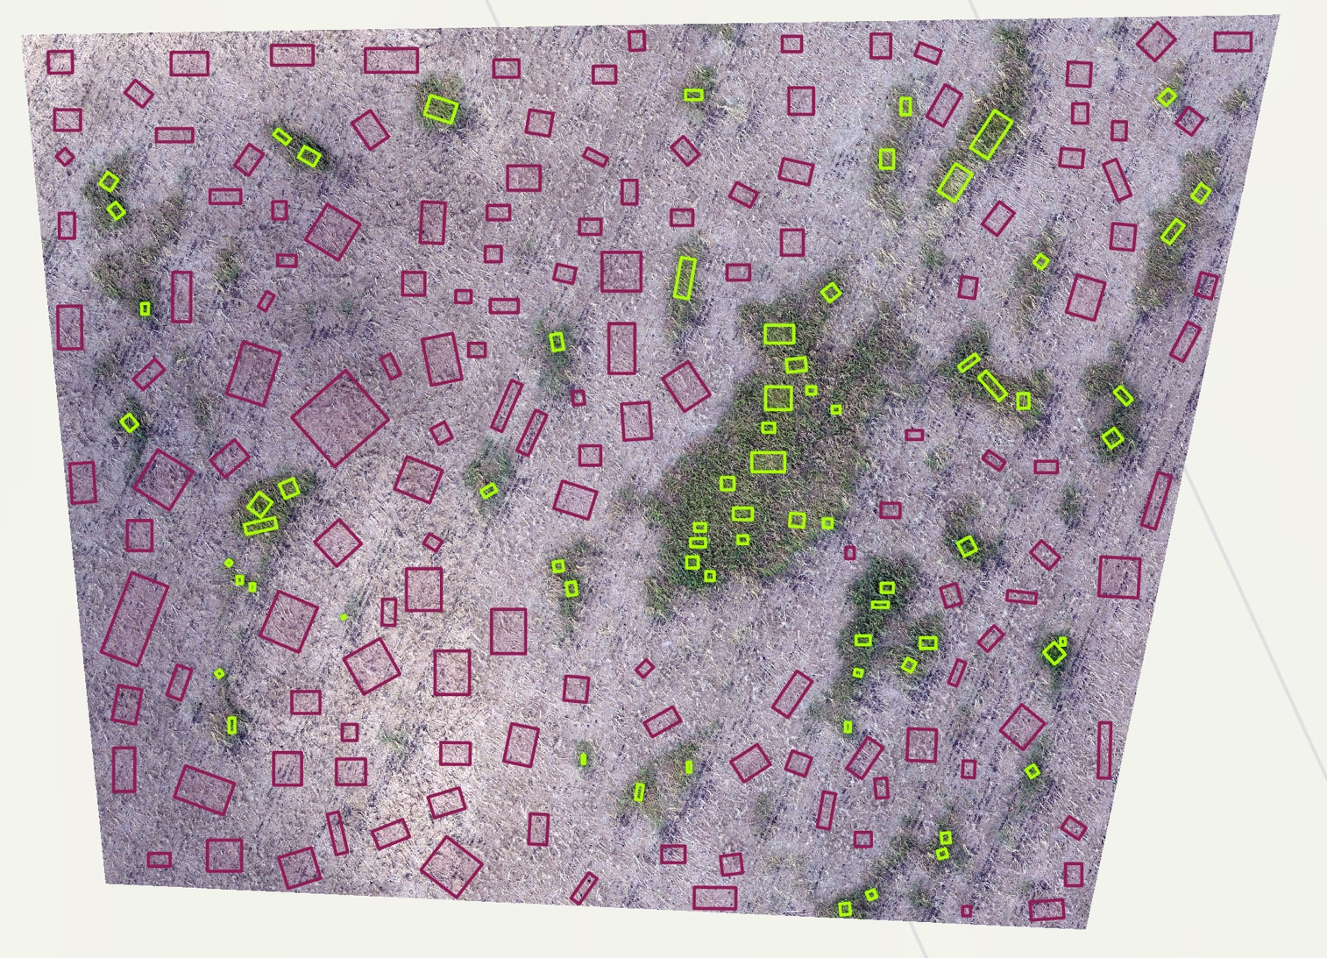
Trénování a vyhodnocení
Training Samples Manager nebo Label Objects for Deep Learning
10
Notes:
Trénovací plochy byly zakresleny v ArcGIS Pro tak, aby zachytily rozmanitost a diferenciaci v rámci každé třídy napříč územím a poté za účelem ověření byly vytvořeny nezávisle náhodně rozmístěné validační body sloužící k výpočtu konfuzních matic

Slide 11
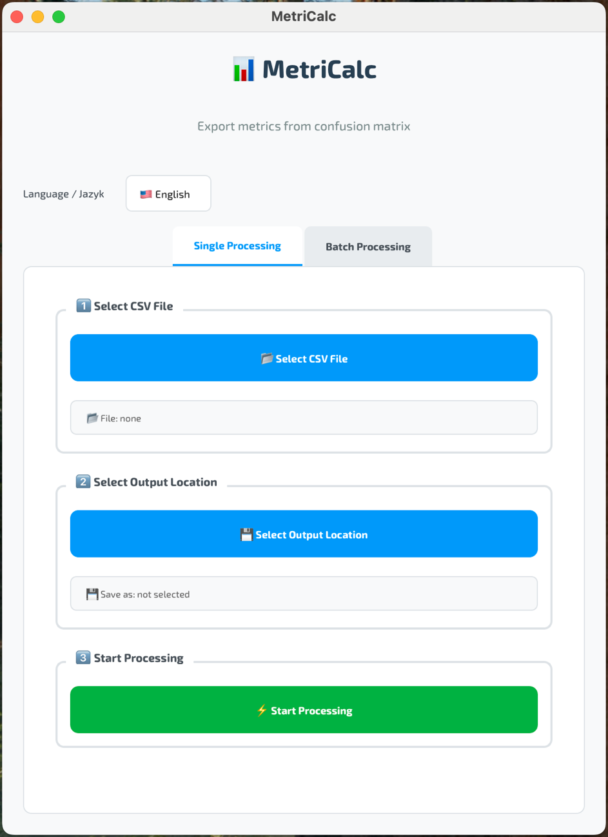
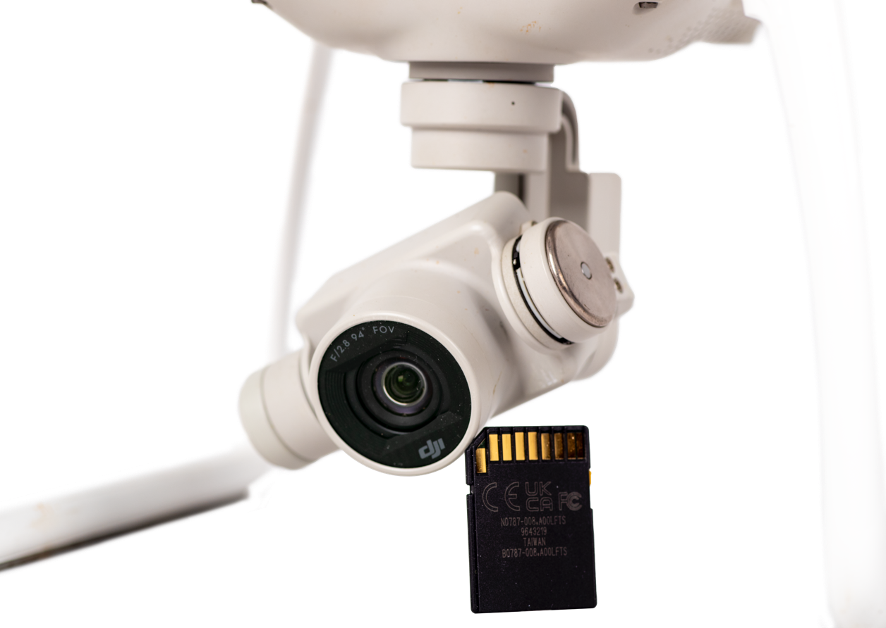
Vyhodnocení přesnosti klasifikace
OBJECTID | ClassValue | C_1 | C_2 | Total | P_Accuracy | Kappa
-1 | C_1 | 32,0000 | 32,0000 | 64,0000 | 0,5000 | 0,0000
-1 | C_2 | 32,0000 | 504,0000 | 536,0000 | 0,9403 | 0,0000
-1 | Total | 64,0000 | 536,0000 | 600,0000 | 0,0000 | 0,0000
-1 | P_Accuracy | 0,5000 | 0,9403 | 0,0000 | 0,8933 | 0,0000
-1 | Kappa | 0,0000 | 0,0000 | 0,0000 | 0,0000 | 0,4403
11
Notes:
Ty vycházely z konfuzní matice vypočítané v prostředí ArcGIS PRO a následně byly převedeny do metrik za pomoci vlastního nástroje

Slide 12
Výstup metrik z aplikace MetriCalc
F1-skóre
Kappa
Celková přesnost
Uživatelova přesnost, Producentova přesnost
12
Notes:
Metriky zahrnovaly celkovou přesnost, F1 skóre, Kappa koeficient, producentovu a uživatelovu přesnost

Slide 13

Klasifikace vegetace – Vraclav
S1
porovnání
8 indexů:
řepka, plevel
13
Notes:
Nyní přejděme na samotné případové studie. Po naskenování QR kódů, které jsou i v práci, se zobrazí výsledky v digitální podobě.
První z nich se zaměřila na porovnání účinnosti jednotlivých RGB spektrálních indexů při klasifikaci zcela poškozeného porostu řepky a plevelu.
Porovnáno bylo osm různých indexů napříč řízenými a neřízenými klasifikátory.

Slide 14
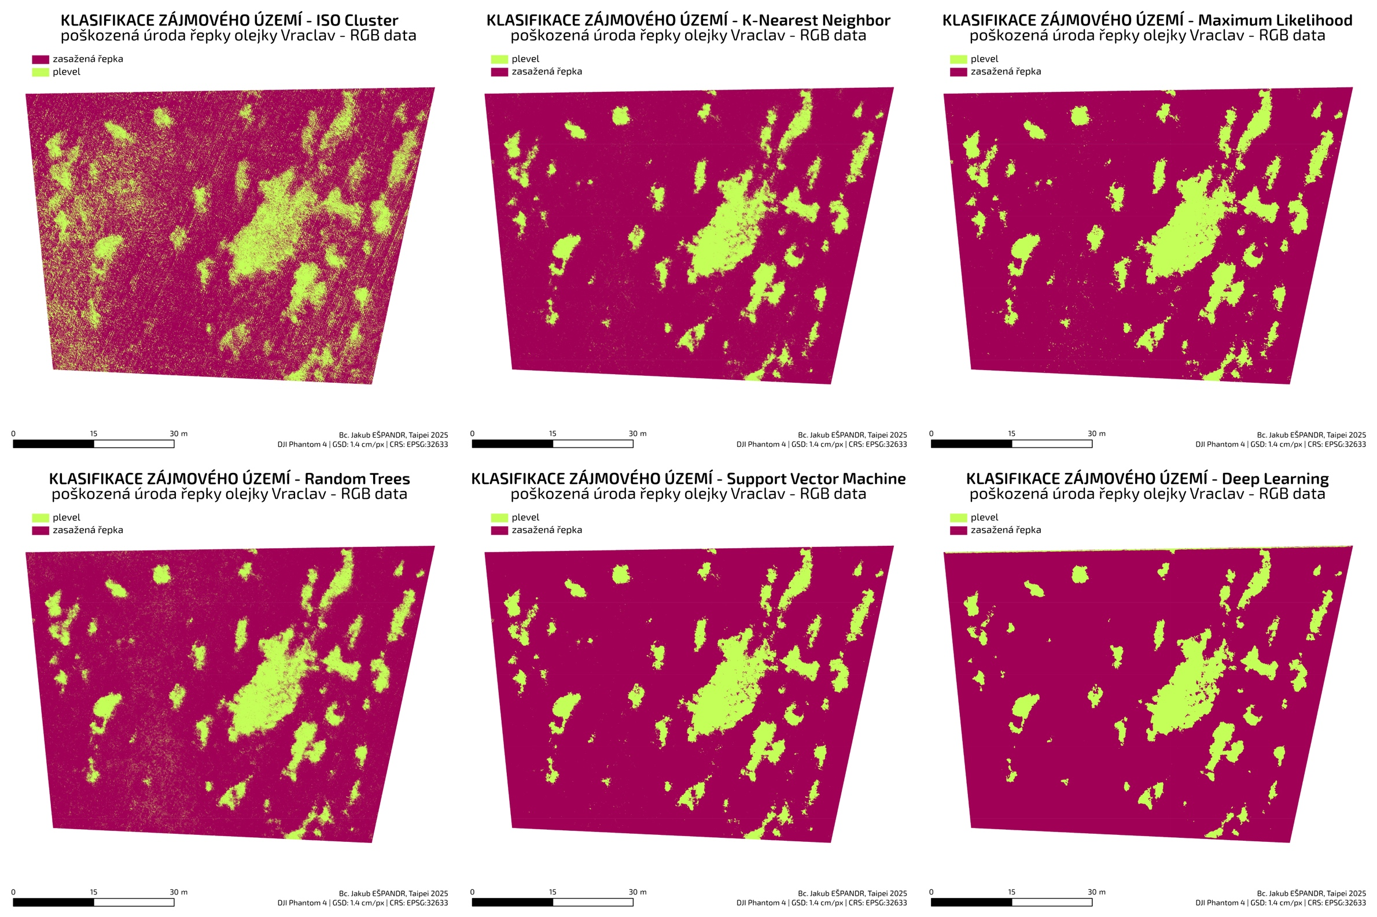
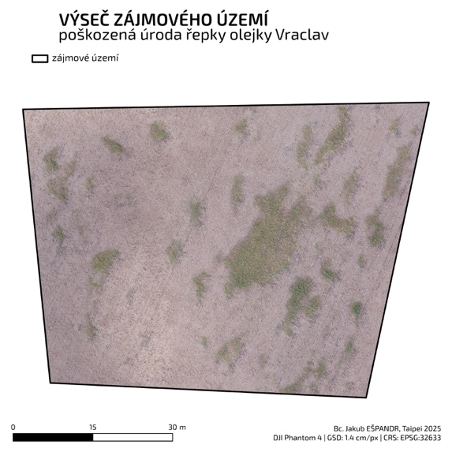
14
Notes:
Rozdíly jsou patrné zejména v přesnosti hranic a v zachycení detailů, kde nejméně obrazového šumu dosáhl deep learning

Slide 15
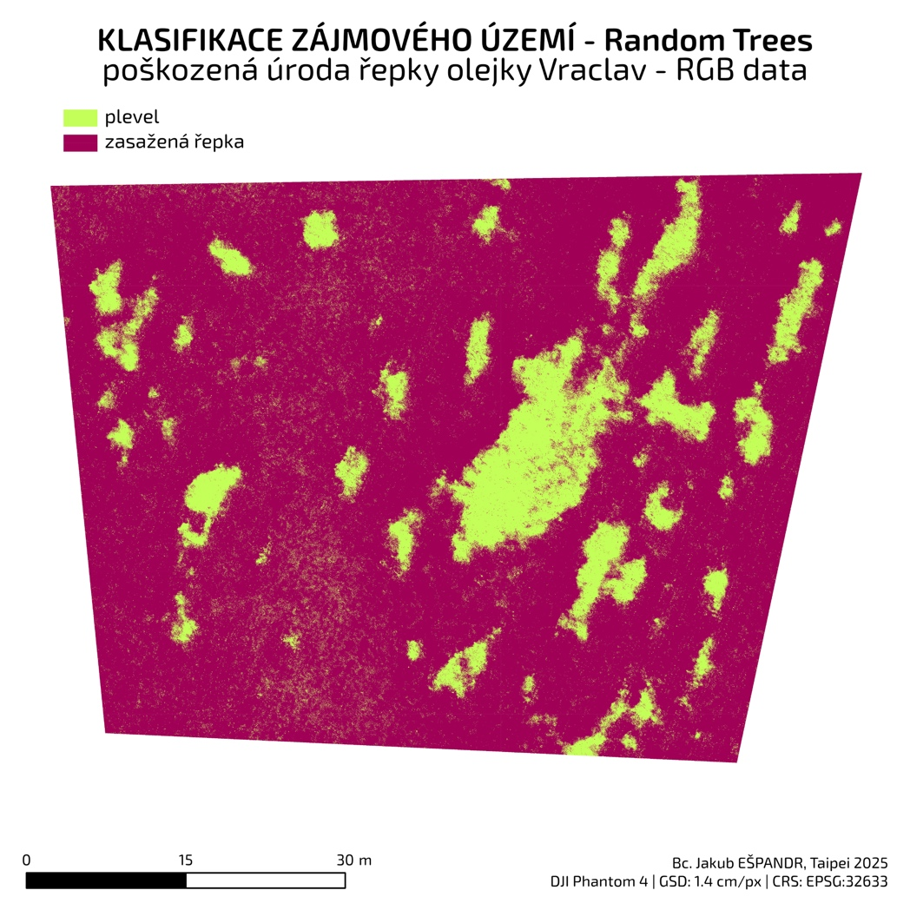
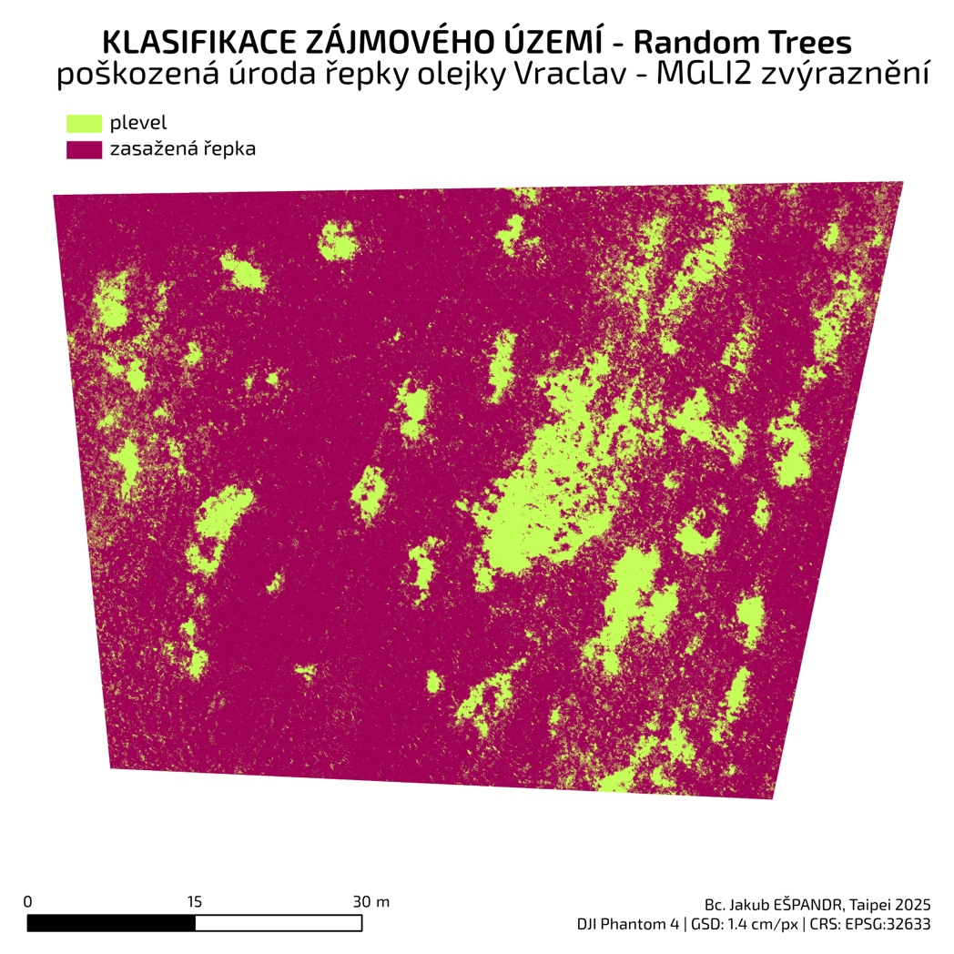
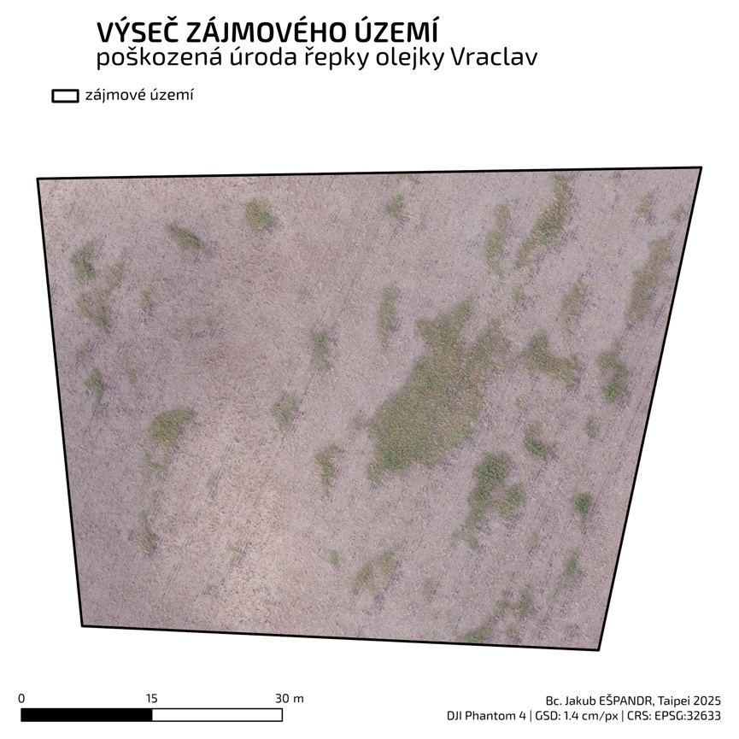
RT
F1: 0,86; OA: 0,868; Kappa: 0,722
8,3 %
F1: 0,938; OA: 0,88; Kappa: 0,876
15
Notes:
U metody RT se po spektrálním zvýraznění vlastním indexem MGLI2 zlepšila přesnost o 8,3 %.

Slide 16
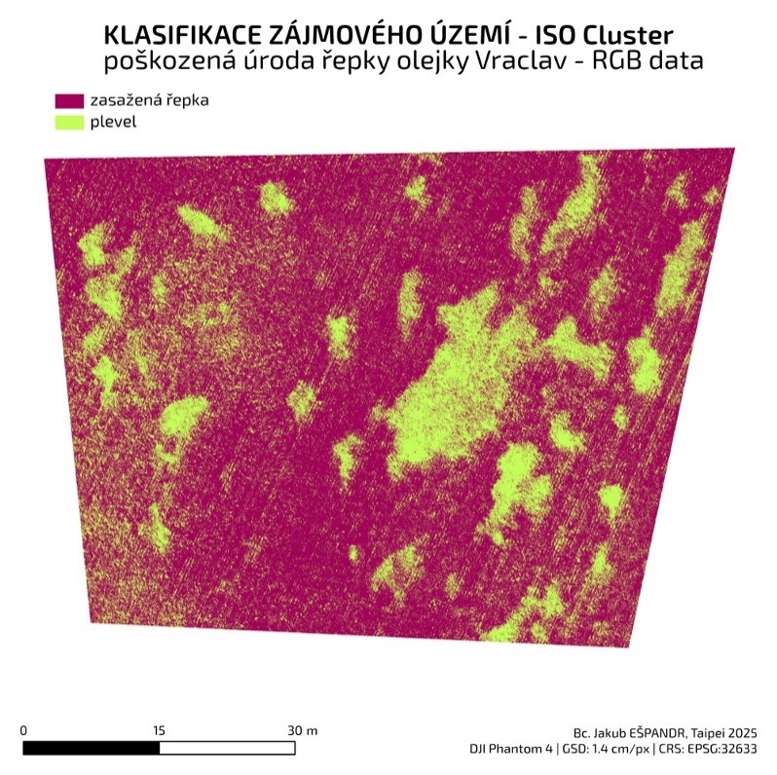
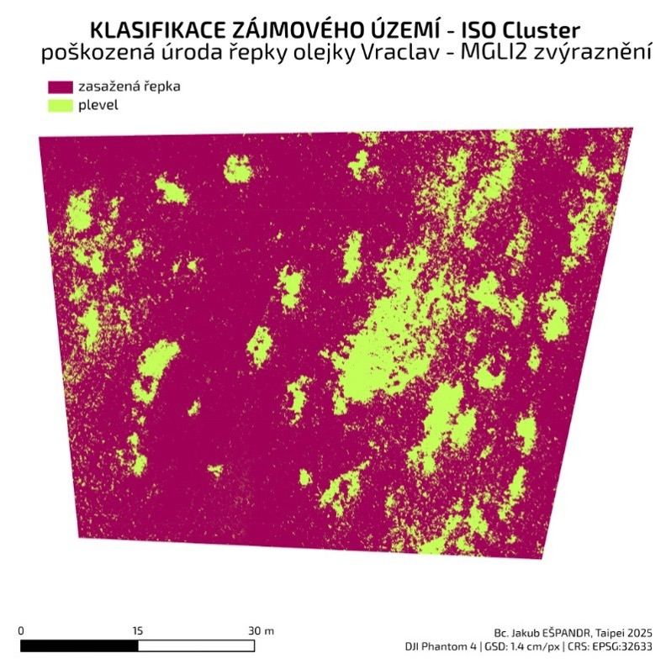
ISO
F1: 0,665; OA: 0,768; Kappa: 0,338
19 %
F1: 0,823; OA: 0,9; Kappa: 0,648
16
Notes:
neřízená klasifikace, vykazovala bez spektrálního zvýraznění nižší přesnost. Nicméně po aplikaci došlo ke zlepšení o 19 %.

Slide 17

Klasifikace spáleného porostu – Albánie
S2
požárem spálená vegetace
17
Notes:
Cílem druhé případové studie bylo klasifikovat zasažené plochy po požáru.
Využit byl vlastní indexu SNDGR, který byl upraven za účelem spektrální separace poškozené vegetace.

Slide 18
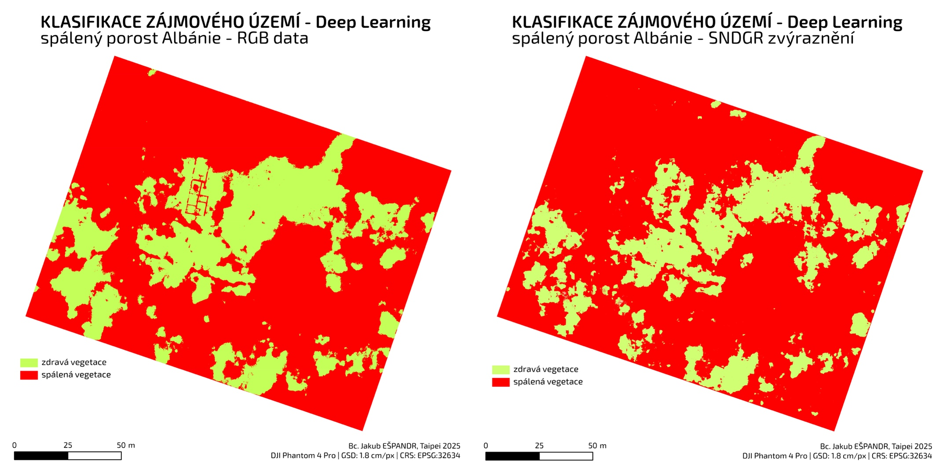
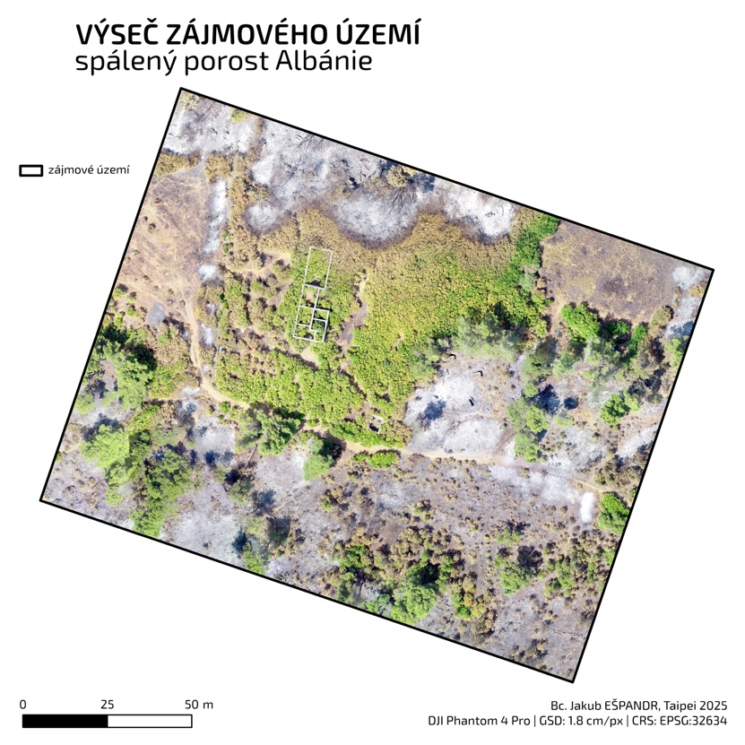
DL
F1: 0,988; OA: 0,99; Kappa: 0,976
4,5 %
F1: 0,945; OA: 0,96; Kappa: 0,89
18
Notes:
Hluboké učení spolu s jinými řízenými klasifikacemi měly horší přesnost při využití spektrálního zvýraznění.

Slide 19
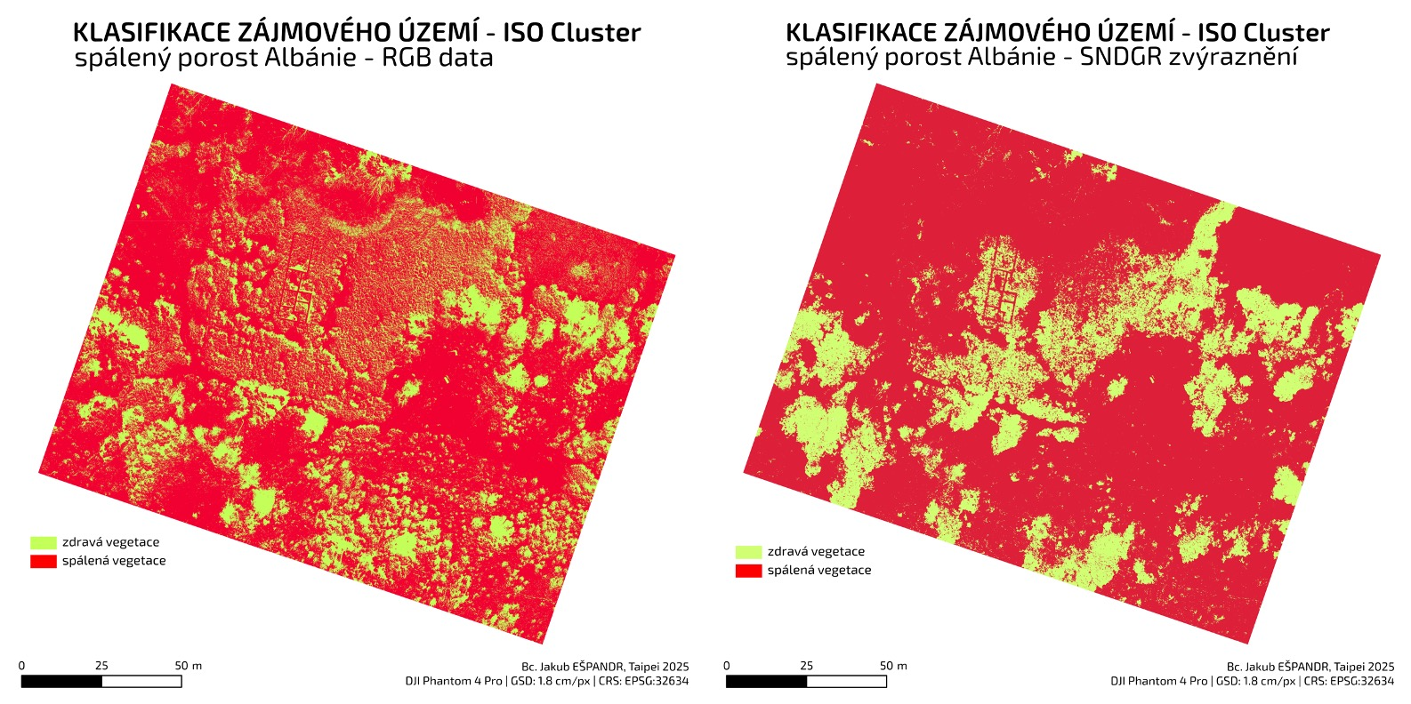
ISO
F1: 0,705; OA: 0,77; Kappa: 0,41
23 %
F1: 0,915; OA: 0,94; Kappa: 0,831
19
Notes:
Neřízená klasifikace jako jediná profitovala zvýrazněním a to o 23 %.

Slide 20

Klasifikace poškození obilnin – Loučky
S3
obilniny poškozené bouřkou
20
Notes:
Třetí případová studie se zaměřila na identifikaci porostu poškozeného bouřkou a krupobitím. Ve všech klasifikacích spektrální zvýraznění zhoršilo přesnost.

Slide 21
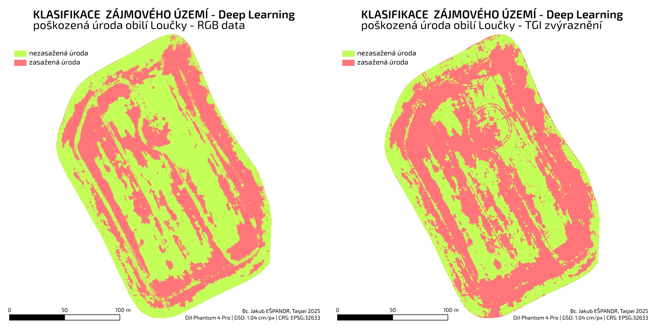
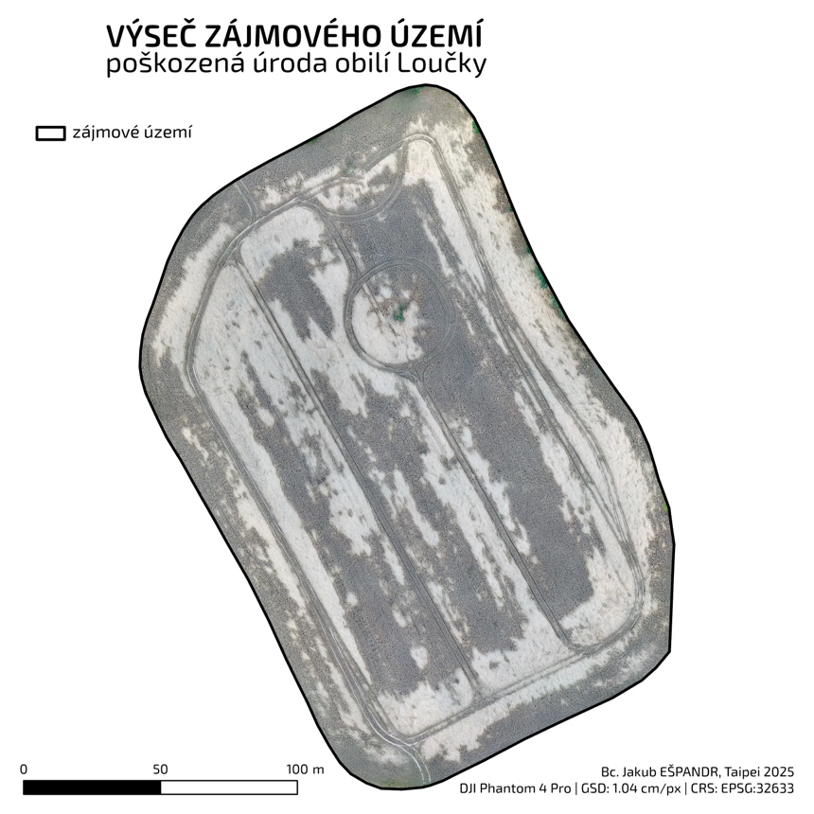
DL
F1: 0,959; OA: 0,96; Kappa: 0,918
3,2 %
F1: 0,929; OA: 0,93; Kappa: 0,86
21
Notes:
U Hlubokého učení došlo k poklesu o 3 %

Slide 22
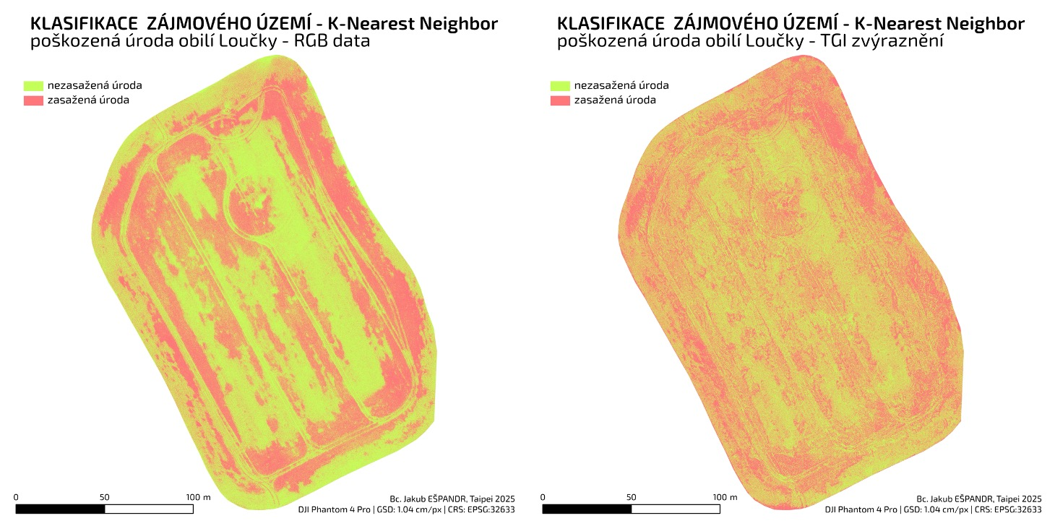
RT
F1: 0,87; OA: 0,87; Kappa: 0,74
40 %
F1: 0,528; OA: 0,53; Kappa: 0,055
22
Notes:
U RT došlo k poklesu o 40 % a kappa index se přiblížil nule

Slide 23
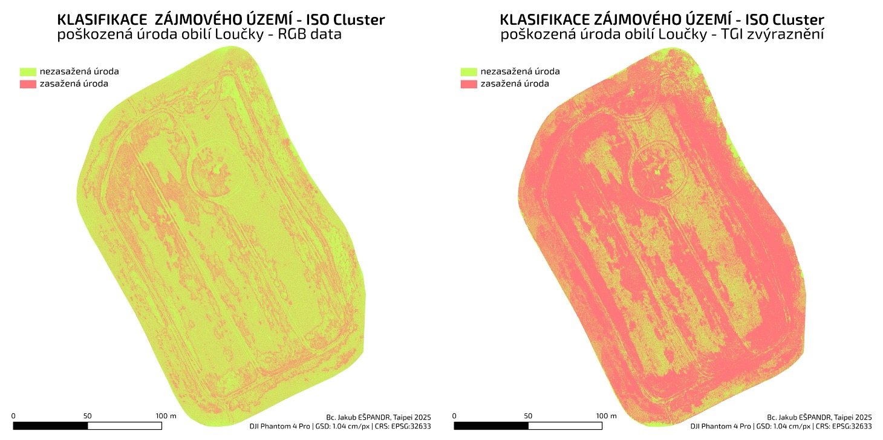
ISO
F1: 0,627; OA: 0,65; Kappa: 0,267
34 %
F1: 0,411; OA: 0,53; Kappa: −0,137
23
Notes:
Největší propad celkového výkonu byl u neřízené klasifikace, kde došlo k poklesu o 34 %.

Slide 24

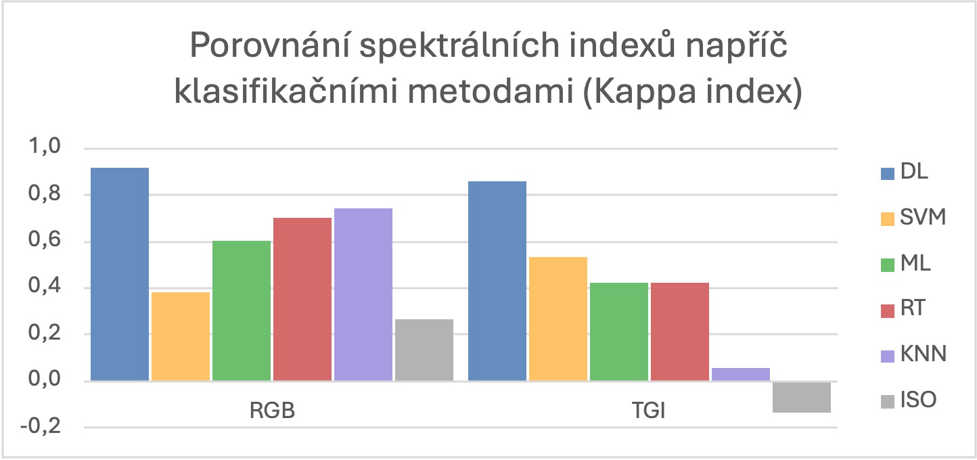
F1: 0,627; OA: 0,65; Kappa: 0,267
34 %
F1: 0,411; OA: 0,53; Kappa: −0,137
24
Notes:
Záporný Kappa koeficient znamená, že shoda klasifikace s realitou byla horší, než by bylo dosaženo náhodou.

Slide 25

Klasifikace vegetačních složek – Hrádek
S4
vegetace:
zdravá
poškozená
plevel
25
Notes:
Čtvrtá případová studie byla komplexnější, neboť se zaměřila na klasifikaci tří tříd: zdravého porostu pšenice, poškozené vegetace a plevelů.

Slide 26
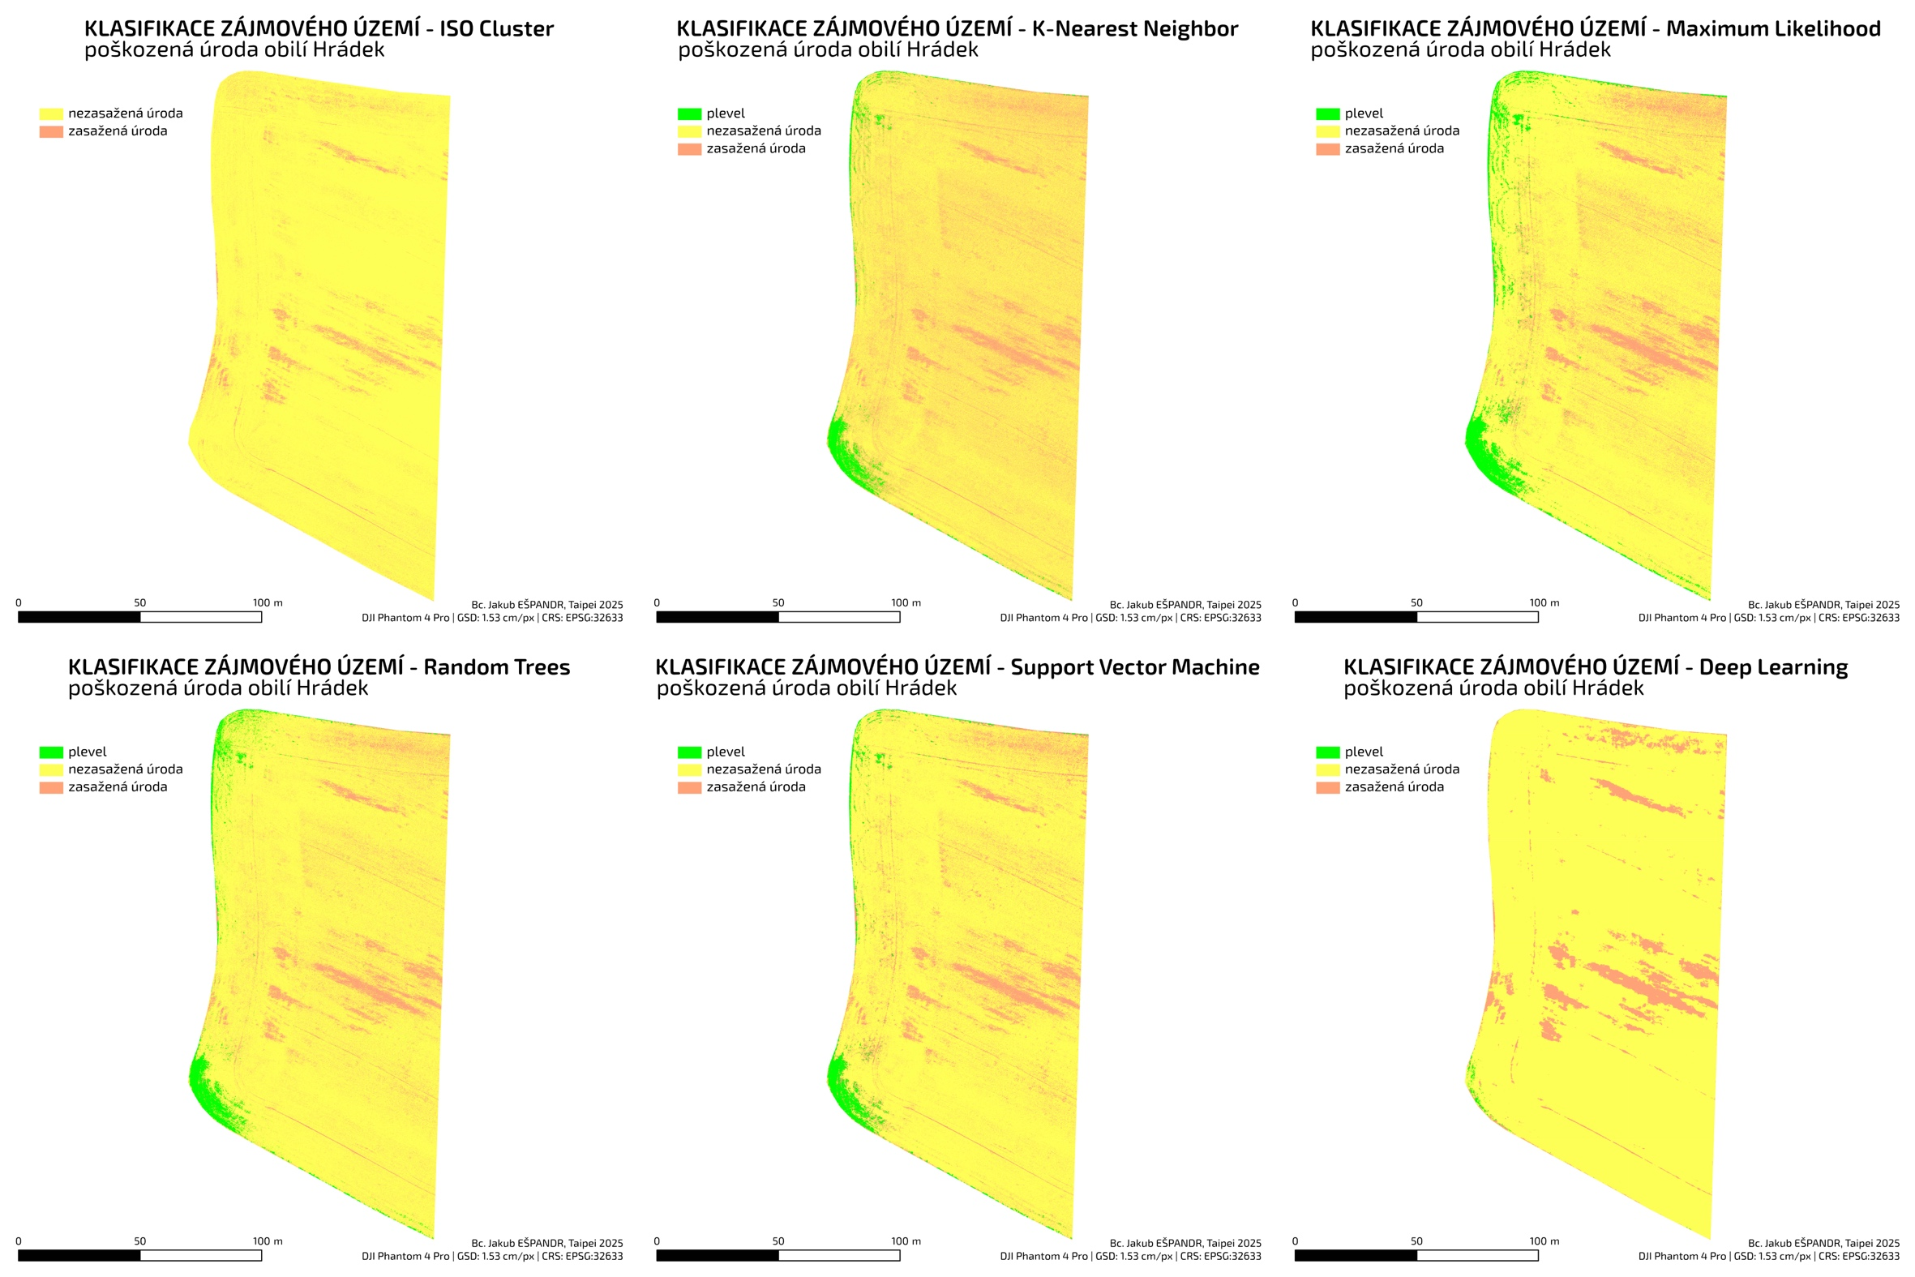
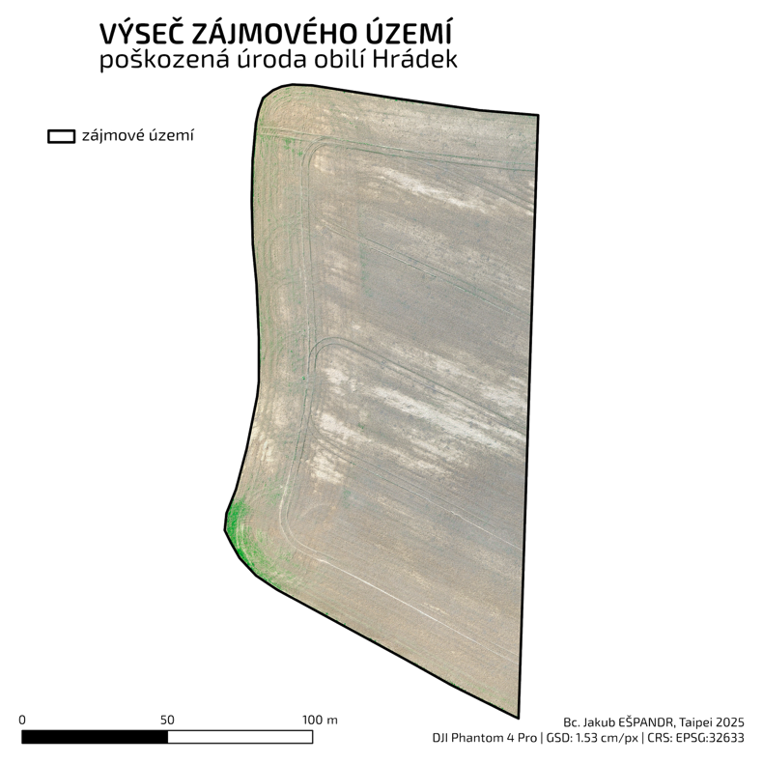
ØF1: 0,746
ØOA: 0,855
ØKappa: 0,56
26
Notes:
Nejlepších výsledků dosáhla metoda DL i přes podhodnocení zelené složky s třídou plevel. Nejpřesněji plevel určily SVM a KNN a neřízená klasifikace jej dokonce zcela ignorovala.

Slide 27

Klasifikace zaplavené plochy – Čestice
S5
zaplavené plochy
27
Notes:
Pátá případová studie byla zaměřena na klasifikaci zaplavených ploch po přívalových srážkách a rozlivu vodního toku při využití vlastního spektrálního indexu GBRWI zvýrazňující vodu.

Slide 28
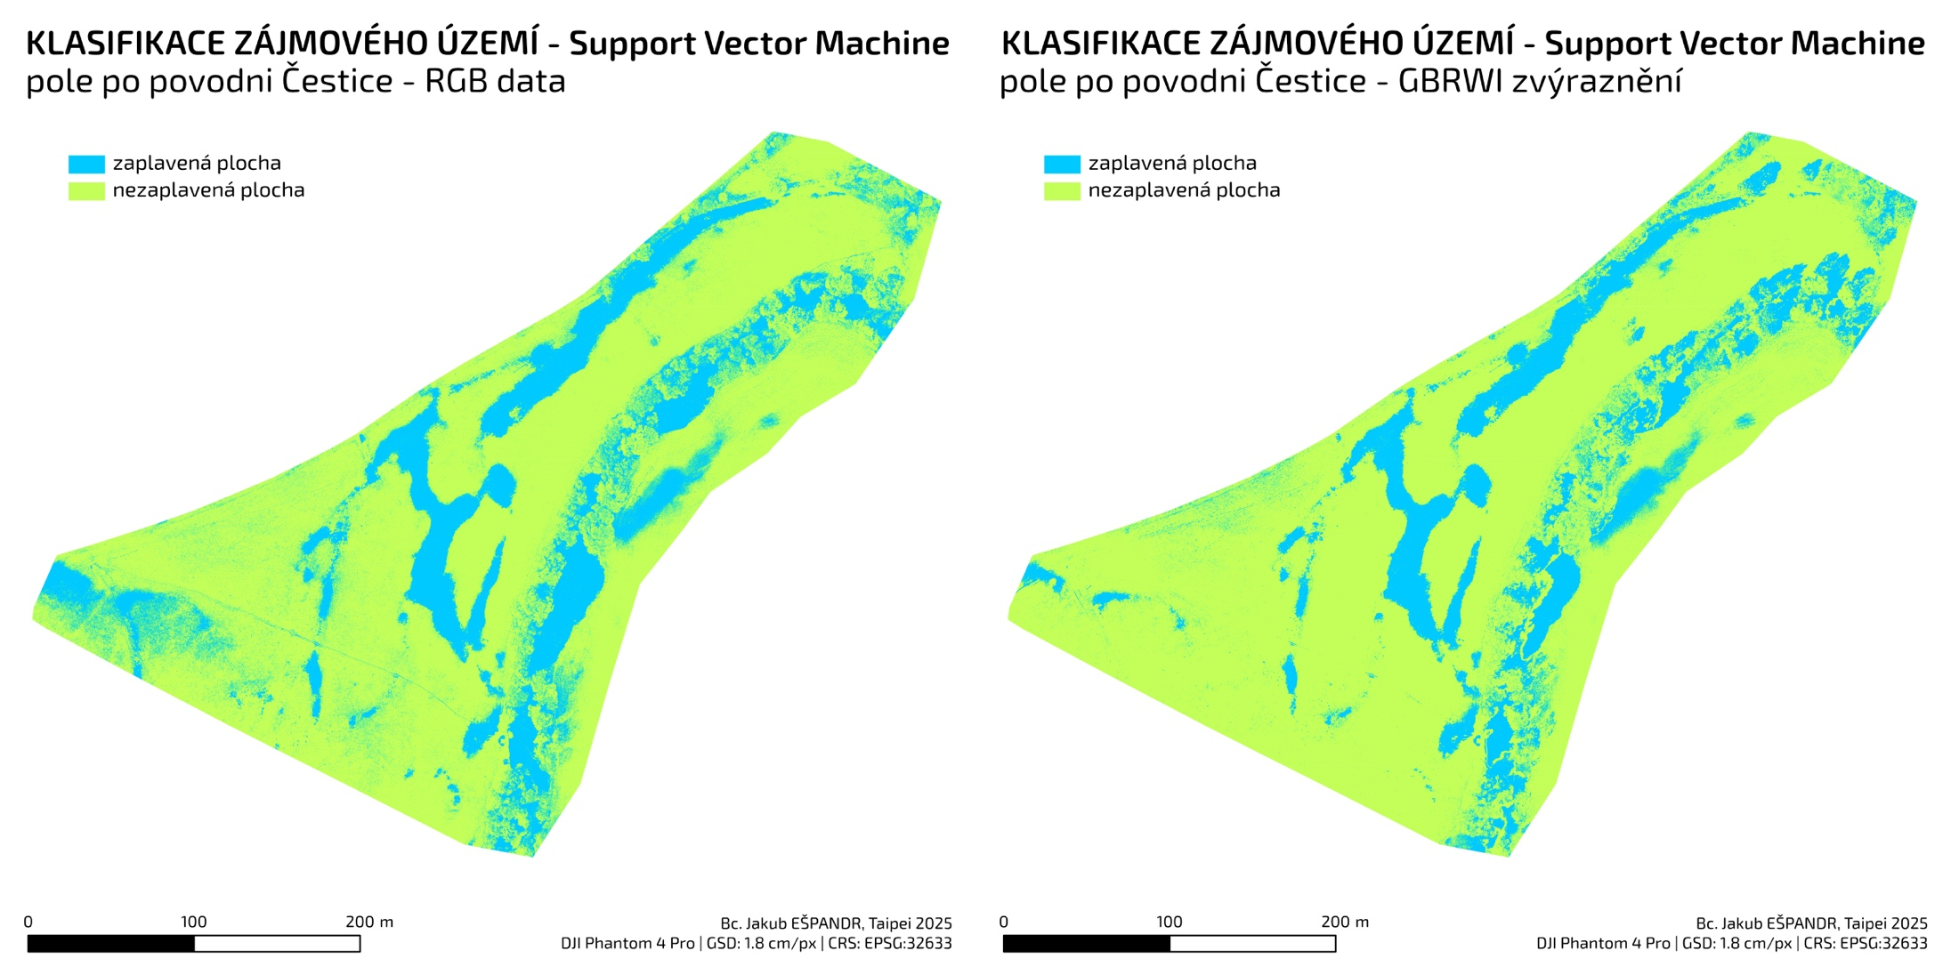
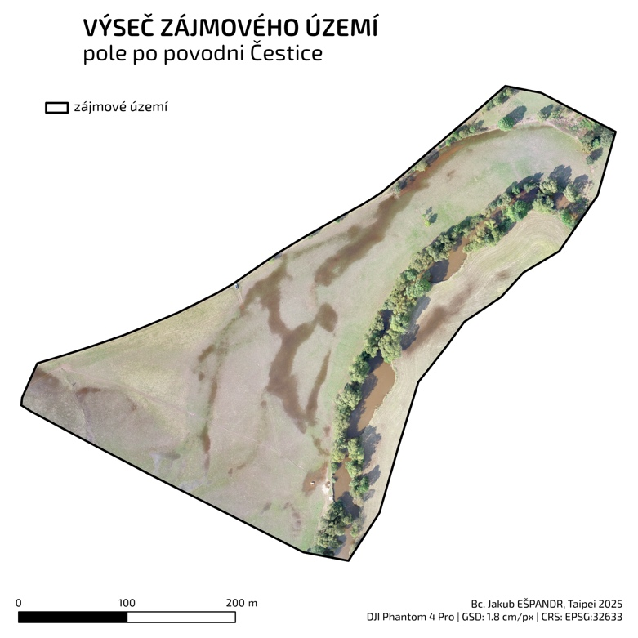
SVM
F1: 0,896; OA: 0,93; Kappa: 0,793
1 %
F1: 0,903; OA: 0,94; Kappa: 0,805
28
Notes:
Při využití indexu přesnost SVM vzrostla o 1 %.

Slide 29
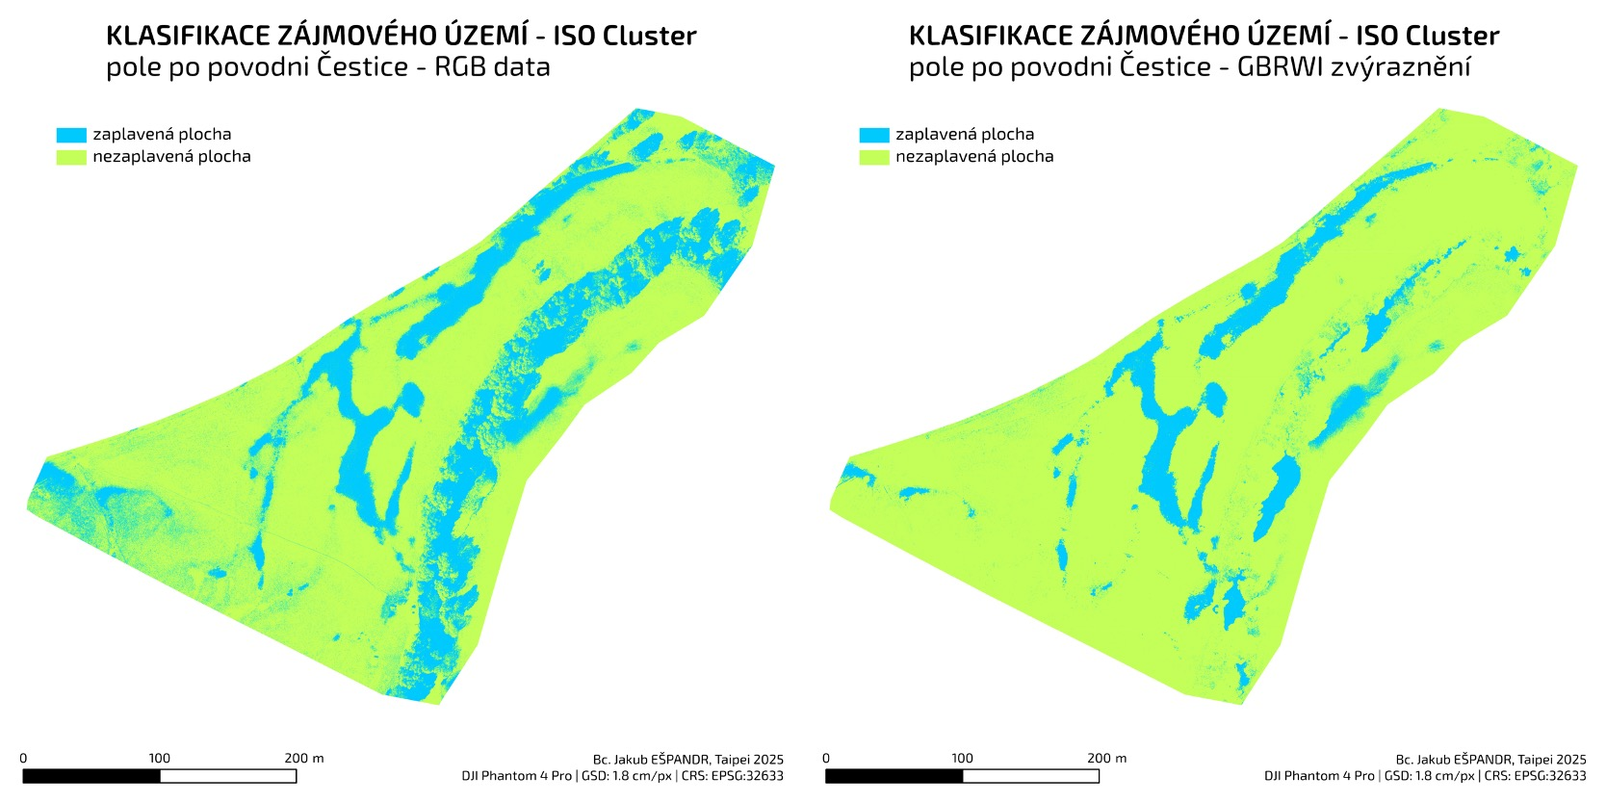
ISO
F1: 0,746; OA: 0,82; Kappa: 0,494
5,8 %
F1: 0,792; OA: 0,90; Kappa: 0,586
29
Notes:
Největší rozdíl byl u neřízené klasifikace, kde potlačením šumu a zlepšením ohraničení vzrostla přesnost o 6 %.

Slide 30

Porovnání klasifikačních modelů – Čestice
S6
porovnání modelů:
zaplavené plochy
30
Notes:
Šestá případová studie navazovala na předchozí lokalitu a byla zaměřena na přímé srovnání klasifikačních modelů bez spektrálního zvýraznění.
Porovnávány byly tradiční metody, ale především odlišné moderní hluboké neuronové sítě.

Slide 31
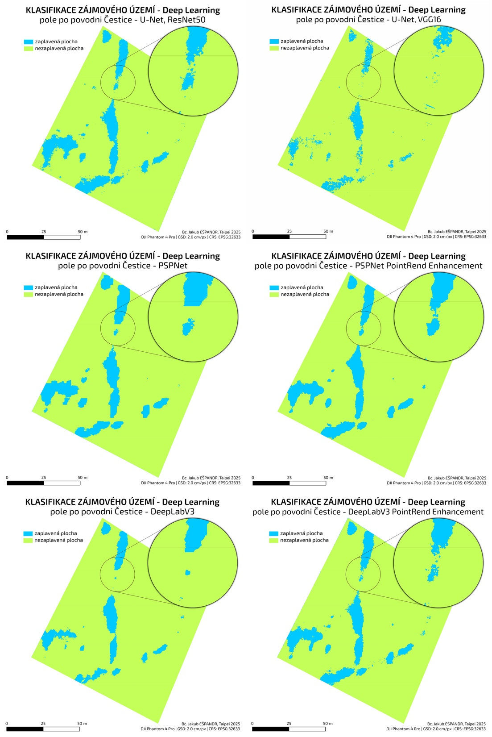
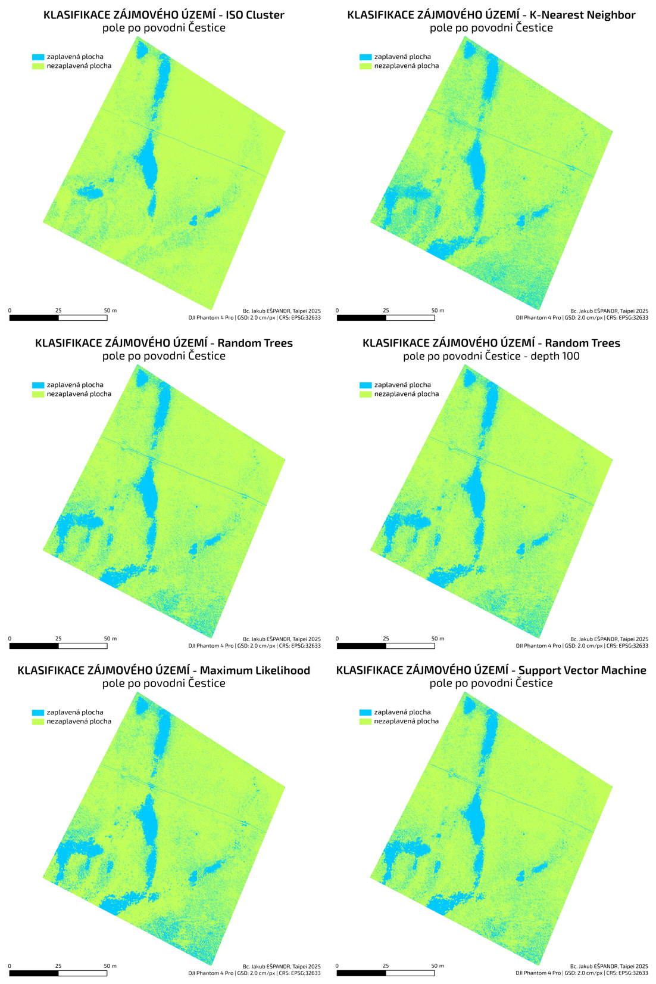
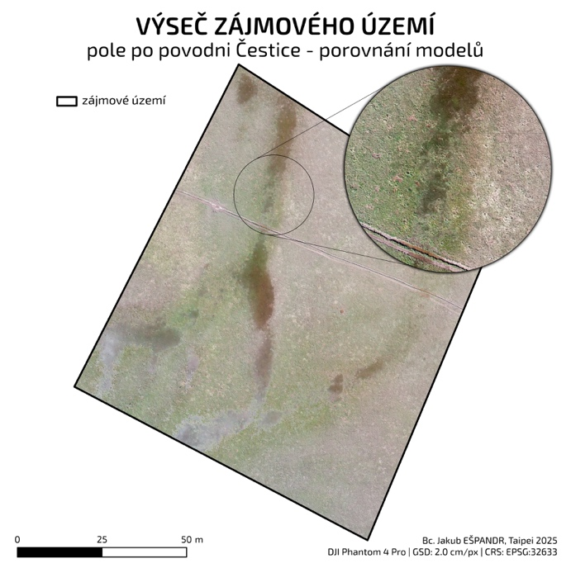
ØF1: 0,852
ØOA: 0,93
ØKappa: 0,706
31
Notes:
Nejvyšší přesnosti bylo dosaženo u hlubokých neuronových sítí, zejména u kombinace PSPNet s PointRend.
Tradiční metody strojového učení podávaly stabilní, ale o něco nižší výkony způsobené šumem, který byl u neřízené klasifikace nejnižší.

Slide 32
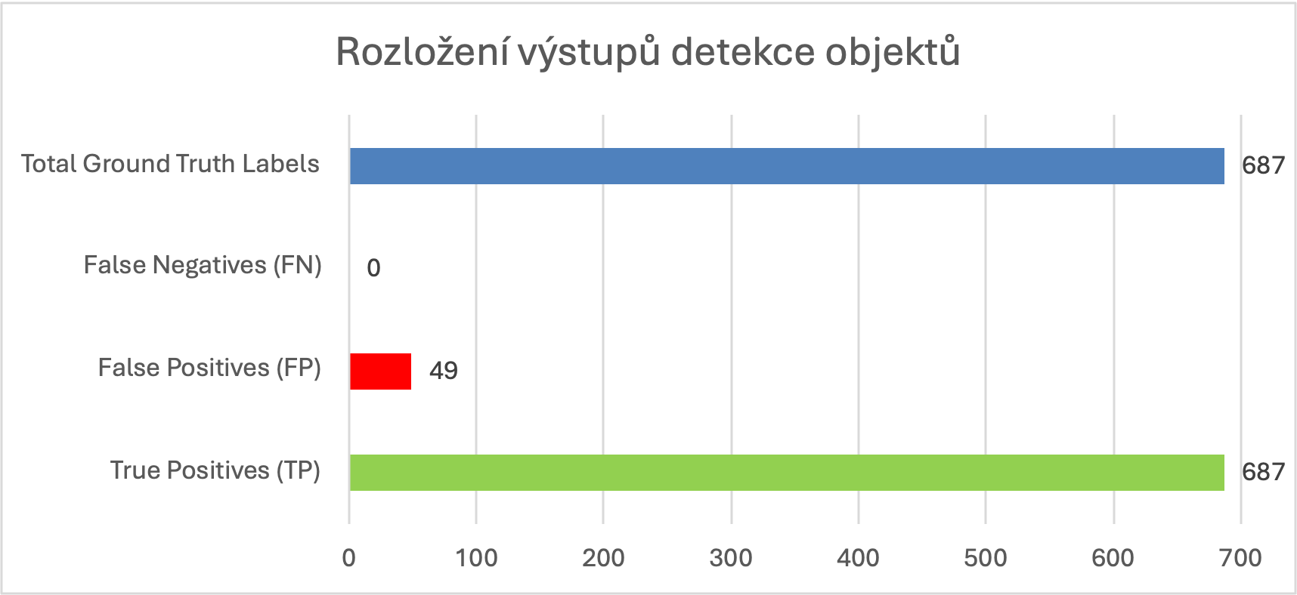
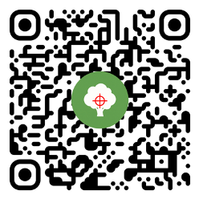
Detekce objektů – sad Trpík
S7
detekce objektů:
inventarizace sadu
32
Notes:
Poslední sedmá případová studie se odlišuje od předchozích – neřeší klasifikaci pixelů, ale detekci jednotlivých objektů, konkrétně stromů v sadu.

Slide 33
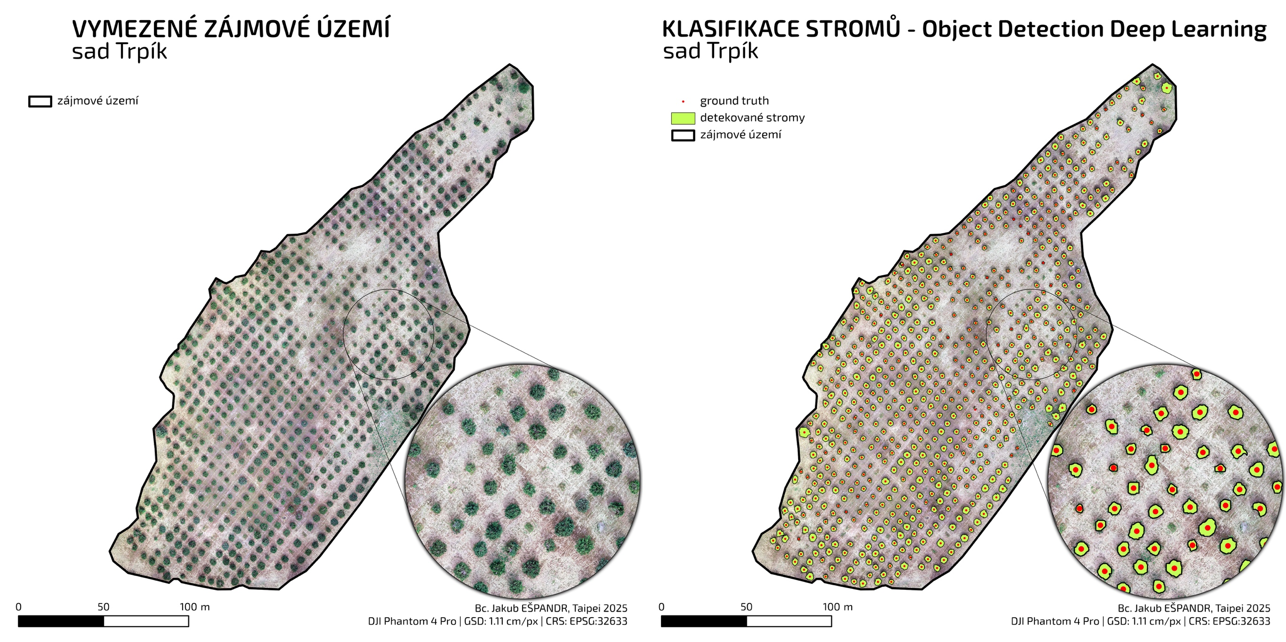
F1: 0,966; OA: 0,933; Uživatelská přesnost: 0,933; Producentova přesnost: 1
33
Notes:
Všechny skutečně přítomné stromy byly úspěšně detekovány, bez vynechání, avšak složitější koruny byly občas detekovány jako dva samostatné stromy.

Slide 34
Zhodnocení
DL a SVM nejvyšší přesnost
Spektrální indexy přinesly zlepšení
  MGLI2 – Vraclav 0,943 / 0,86 → 1 / 0,938 (SVM / RT)
  SNDGR – Albánie 0,705 → 0,915 (ISO)
  GBRWI – Čestice 0,746 → 0,792 (ISO)
Problematické přechodové zóny, spektrální šum a nedostatečná barevná separace tříd
RGB (zvýraznění) → základ i pro složitější jevy
DL ačkoliv často nejlepší, výpočetní náročnost
34
Notes:
Výsledky případových studií ukázaly, že nejvyšší přesnosti bylo opakovaně dosaženo pomocí metod hlubokého učení a SVM.
Určité spektrální indexy prokazatelně zlepšily výsledky: SNDGR v Albánii a GBRWI v Česticích zlepšily neřízenou klasifikaci a index MGLI2 ve Vraclavi zvýšil přesnost řízené klasifikace SVM a RT.
Výkonnost klasifikace závisela na odlišitelnosti přechodových zón, zatížení šumem či spektrálním kontrastem tříd.
Z výsledků práce vzešlo, že i čistá RGB data s případným spektrálním zvýrazněním mohou poskytnout spolehlivý základ pro vyhodnocení i složitějších jevů.

Slide 35
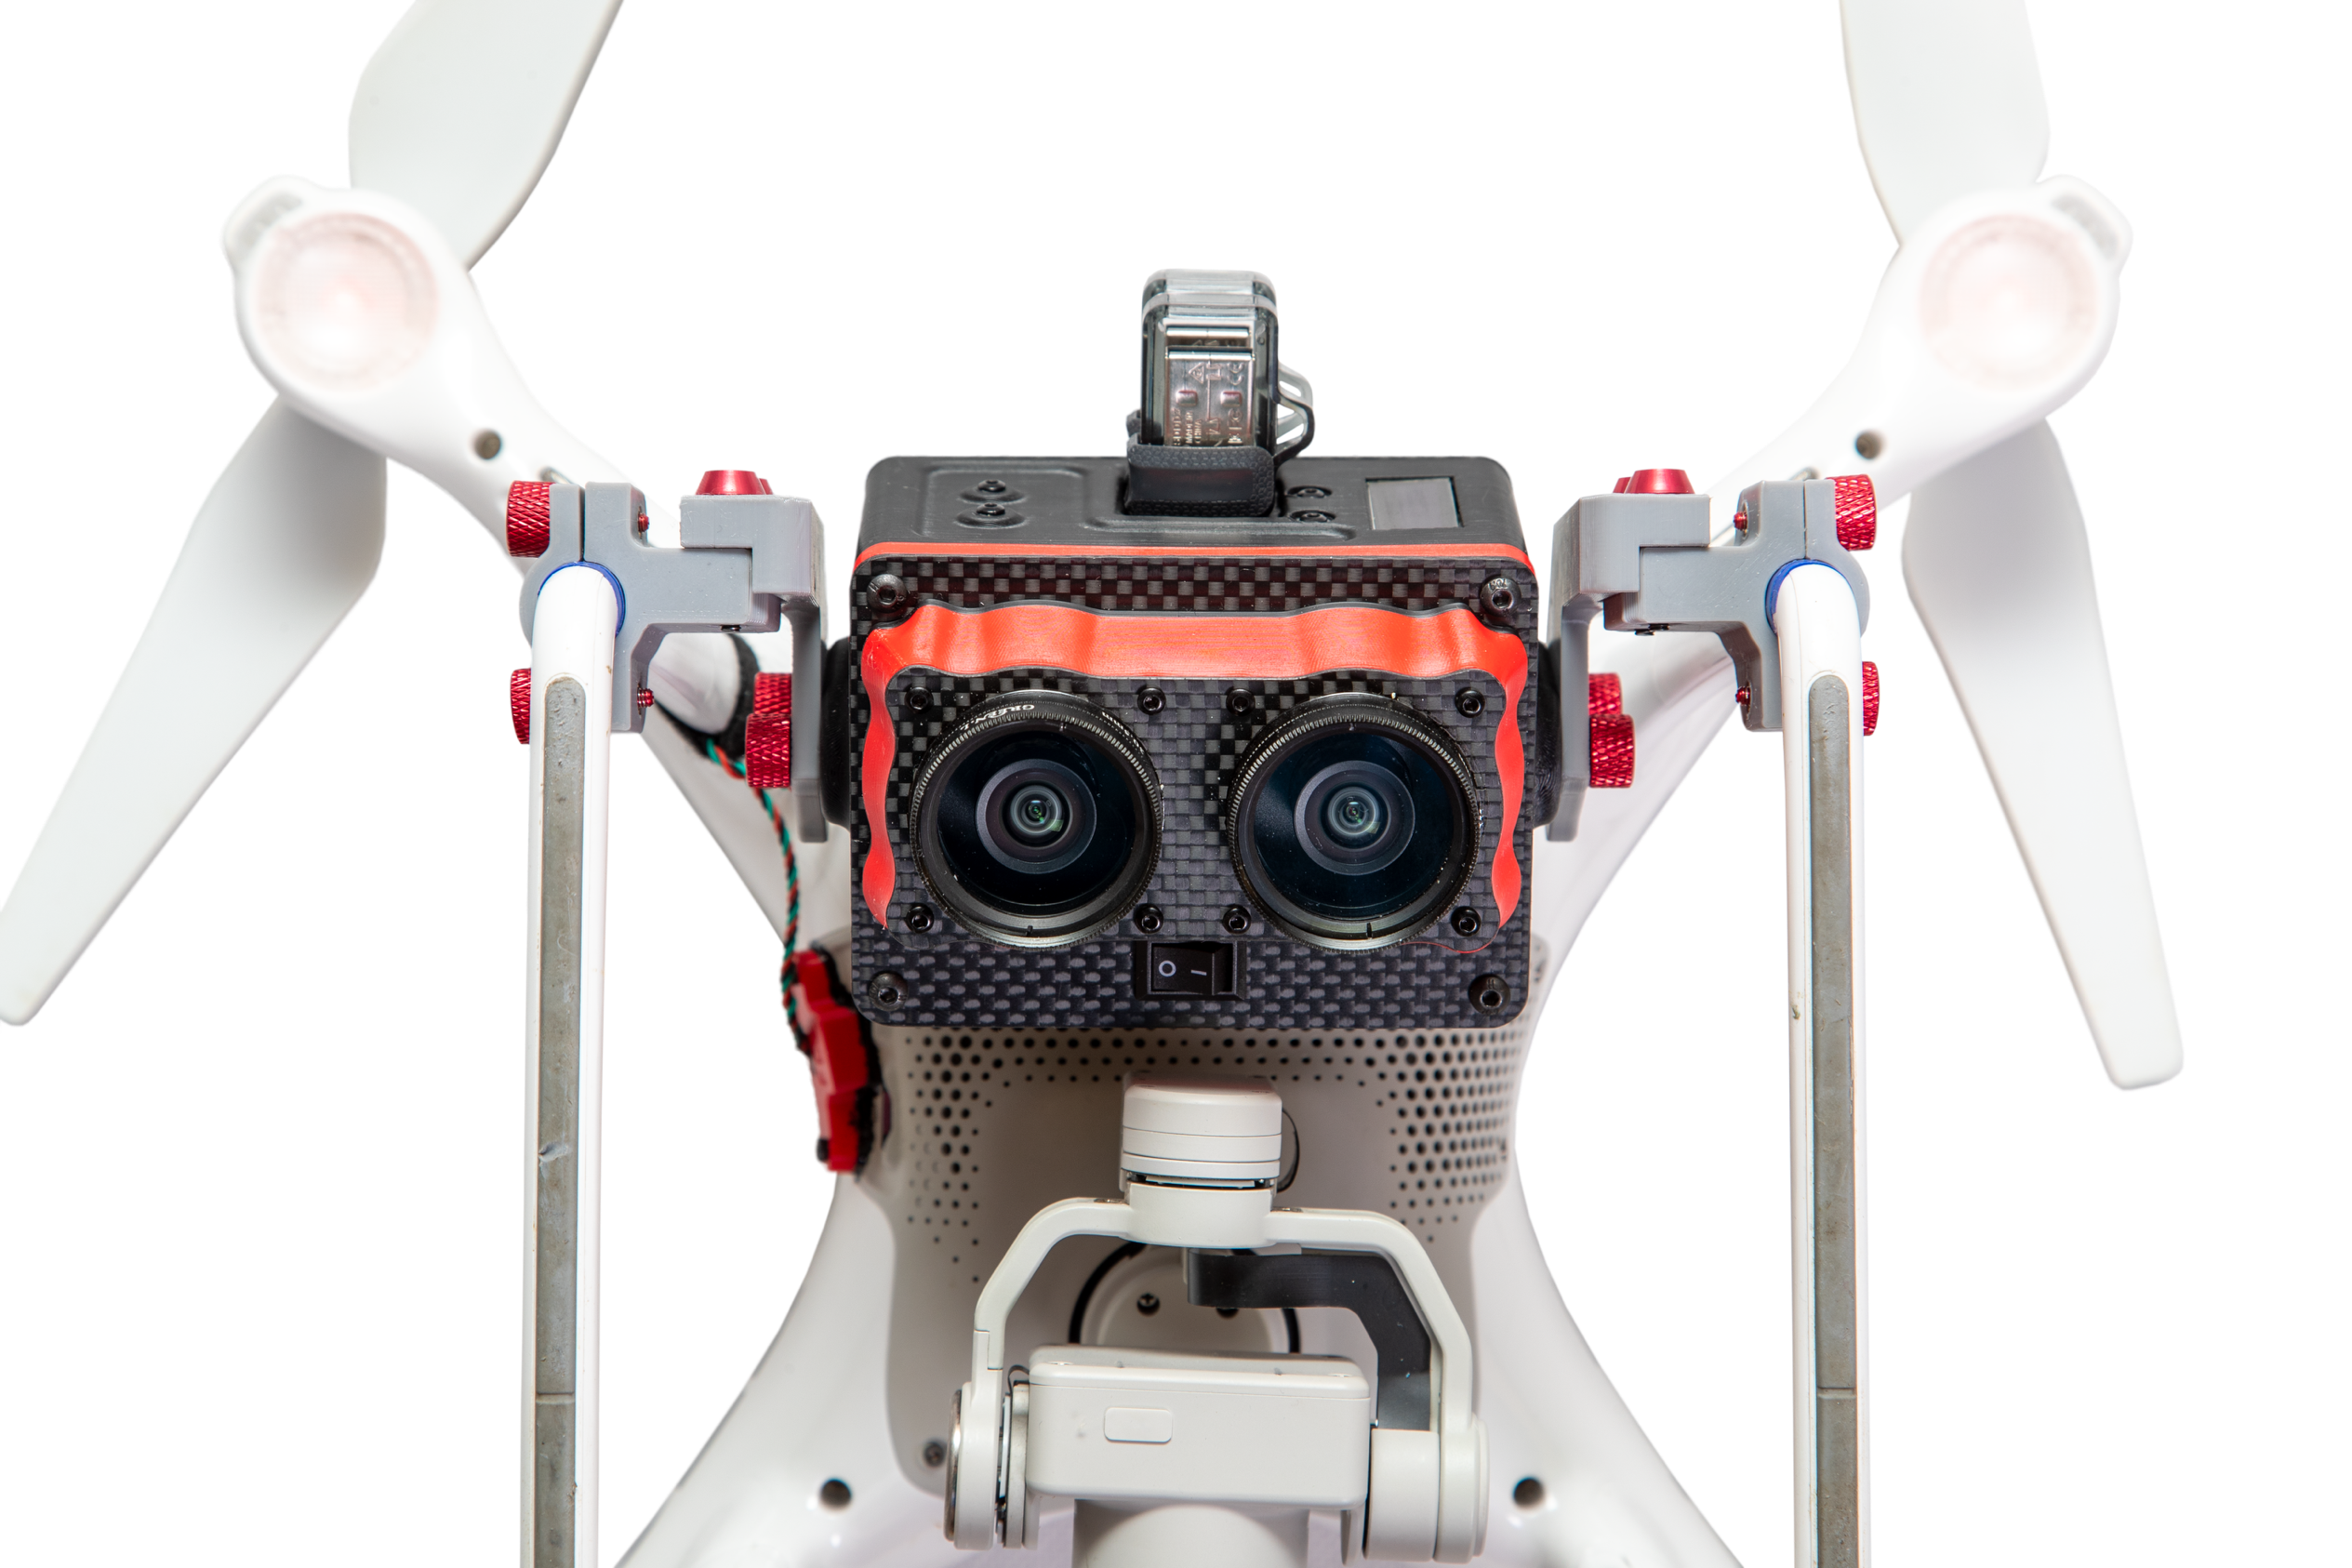

Děkuji za Vaši pozornost
35
Notes:
Tímto bych Vám chtěl poděkovat za pozornost.

Slide 36
Otázky od vedoucího práce
Jaké jsou limity využívání RGB dat při klasifikaci vegetačních typů a jak by se výsledky mohly změnit při použití multispektrálních nebo hyperspektrálních senzorů (kdyby nebylo zadání práce omezeno na RGB data)?
absence red-edge a NIR/SWIR → slabá citlivost na chlorofyl/vodu
RE+NIR → lepší separace vegetace, vody, stresu rostlin
SWIR → výrazně lepší separace spáleniště nebo vlhkých ploch
hyperspektrál → druhová diferenciace vegetace
nárůst OA/F1/Kappa - lepší separace v přechodových zónách a menší záměně tříd
nutná radiometrická kalibrace a nižší GSD (komerční kamery)
Notes:
RGB data mají omezenou citlivost, protože neobsahují pásma red-edge ani NIR, která jsou klíčová pro analýzu obsahu chlorofylu a vody v rostlinách. Navíc RGB senzory snímají pouze odrazivost ve viditelném spektru (cca 400–700 nm), tedy to, co vnímá lidské oko. To může vést k tomu, že různé povrchy s podobnou barevností se nedají spolehlivě rozlišit – například suchá vegetace a písek mohou mít v RGB datech velmi podobný vzhled. To snižuje přesnost při rozlišování vegetačních typů, stresu rostlin nebo vodních ploch.
Přidáním red-edge a NIR by se zlepšila separace vegetace, vody a stresovaných oblastí, SWIR pásmo by zase výrazně pomohlo při rozlišování spálenišť a vlhkostních rozdílů. Hyperspektrální senzory by navíc umožnily i druhovou diferenciaci vegetace. Celkově by došlo ke zvýšení hodnot OA, F1 i Kappa, lepší separaci v přechodových zónách a menší záměně tříd, byť by to vyžadovalo radiometrickou kalibraci a bylo by nutné pracovat s nižším prostorovým rozlišením, které komerční multispektrální a hyperspektrální kamery běžně mají.

Slide 37
Otázky od oponenta
1) Jakými pravidly jste se řídil při definování trénovacích ploch pro řízenou klasifikaci obrazu?
2) Jak by se daly navržené softwarové nástroje integrovat do jednotné platformy pro uživatele bez technického zázemí?
1) definované schéma; vizuálně homogenní oblasti (zachycení všech vzorků)
vyhýbání křížení tříd, stínům; stejné množiny pro strojové učení i DL
2) aktuálně nástroje s jednoduchým GUI prostředím; Python + popis spuštění na GitHub
možnost sloučení do jedné app s nápovědou a interaktivním UI
případně desktop app (PyInstaller + Inno Setup) nebo webapp (lokální / serverová):
  frontend: React; API: FastAPI + fronta úloh Redis; uložiště: lokální disk serveru nebo frontend: React + Leaflet; backend: Node.js; Python workers: Docker
Notes:
Trénovací plochy jsem volil podle předem definovaného schématu, tak aby reprezentovaly vizuálně homogenní oblasti a zároveň pokrývaly všechny typy povrchů, které se v zájmovém území vyskytují. Snažil jsem se vyhnout stínům, okrajům objektů a přechodovým zónám, kde by hrozilo křížení tříd. Pro každý projekt jsem použil stejné množiny vzorků jak pro strojové učení, tak pro hluboké učení, abych zajistil srovnatelnost výsledků.
V současnosti jsou jednotlivé nástroje napsané v Pythonu a doplněné jednoduchým GUI a návodem pro spuštění přes GitHub. Pro zjednodušení by bylo možné vytvořit jednu sjednocenou aplikaci s interaktivním uživatelským rozhraním a integrovanou nápovědou. Realizace by mohla být buď formou desktopové aplikace – například sestavené pomocí PyInstalleru s instalačním balíčkem – nebo formou webové aplikace. V případě webové verze by frontend mohl být postavený v Reactu, backend v Pythonu (FastAPI) nebo v Node.js s napojením na Python výpočetní moduly. Tím by se zachovala výkonnost a přesnost výpočtů, ale zároveň by obsluha byla intuitivní pro všechny uživatele.

Slide 38
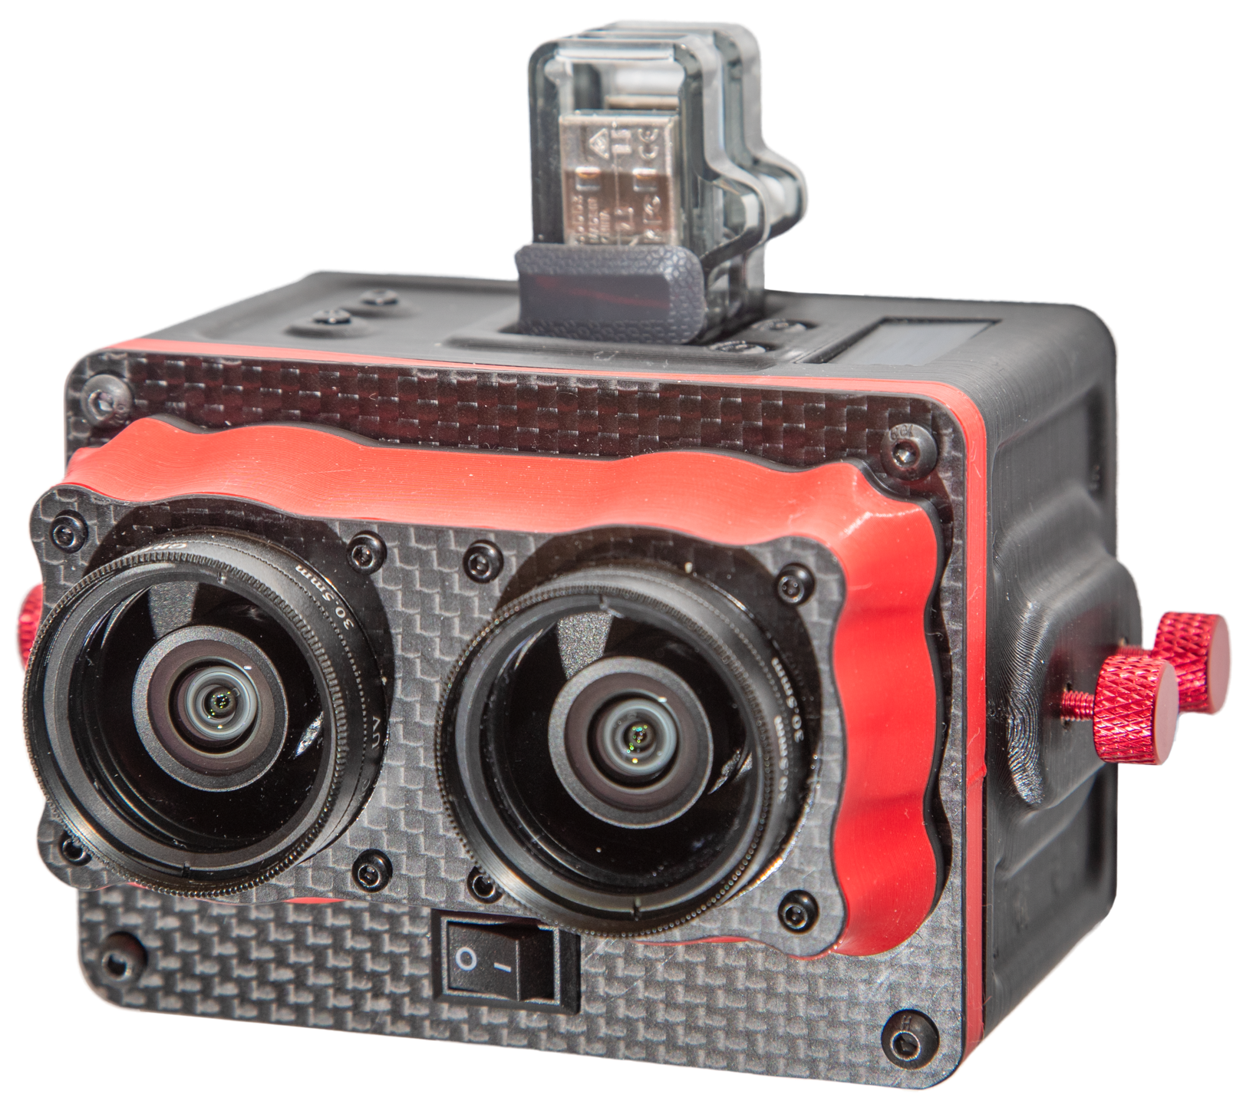

Prostor pro dotazy
Notes:
Pokud máte jakékoli dotazy, rád je zodpovím.

